Slide 1
Le basi del Research
Data Management
Perché è fondamentale prendersi cura dei dati
Cisup - 20 gennaio 2022
Gina Pavone
Isti-Cnr
Emma Lazzeri
Garr

Slide 2
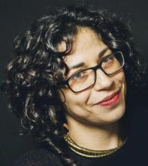
Gina Pavone
Research fellow at the Institute of Information Science and Technologies of the Italian National Research Council in Pisa, Italy.
Research focus: Open Science and Open Access; Research Data Management
OpenAIRE National Open Access Desk (NOAD) for Italy
Coordinator of the editorial board of open-science.it website
My background: data journalism

Slide 3
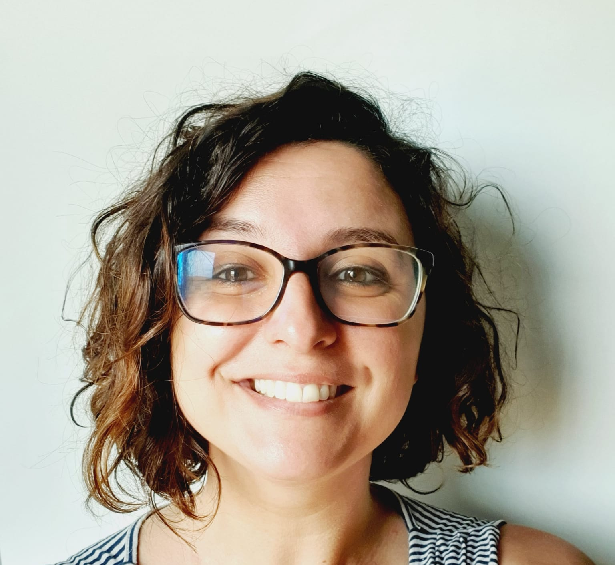
Emma Lazzeri
Open Science expert at Consortium GARR
Associate Researcher at Institute of Information Science and Technologies of the Italian National Research Council in Pisa, Italy.
Research focus: Open Science Strategies and Policies; Research Data Management
ICDI Competence Centre Coordinator
My background: PhD in Innovative Technologies

Slide 4
Di cosa parleremo oggi
Seminario introduttivo sull’importanza del RDM
01
02
03
04
05
Perché
New normal
RDM
FAIR
CISUP
Comunicazione scientifica e Open Science. Il problema della valutazione
Horizon Europe, la scienza aperta e la nuova normalità
Che cos’è e perché
è importante
Cosa sono i principi FAIR
Elaborare una strategia ‘personalizzata’ per gestire i dati

Slide 5

Perché l’Open Science

Slide 6
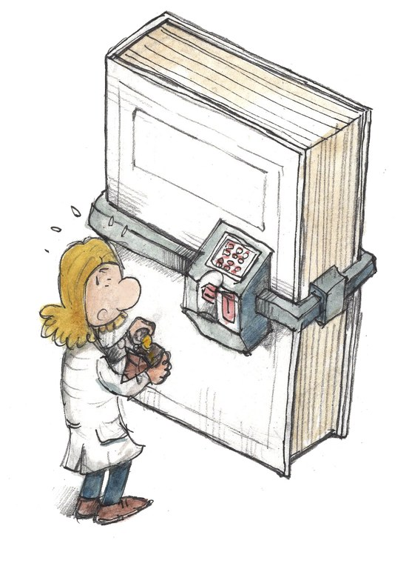
La conoscenza,
dietro un paywall
Uno dei problemi del sistema di comunicazione scientifica tradizionale
cartoon credit: https://nieuws.kuleuven.be/en/content/2018/open-access-tearing-down-the-paywall-is-hard-work

Slide 7
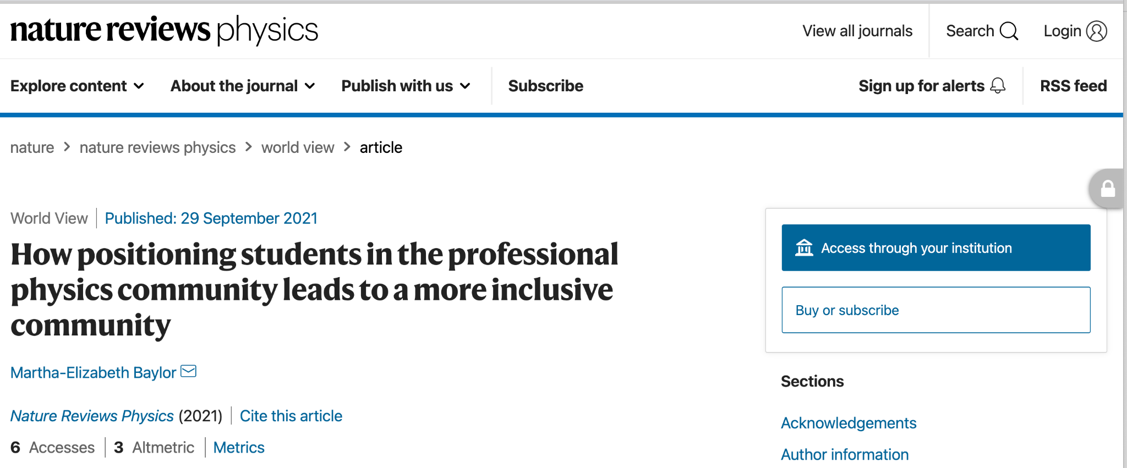
What does the word ‘publication’ mean?
Se vuoi leggere questo articolo bisogna pagare. Direttamente o indirettamente

Slide 8
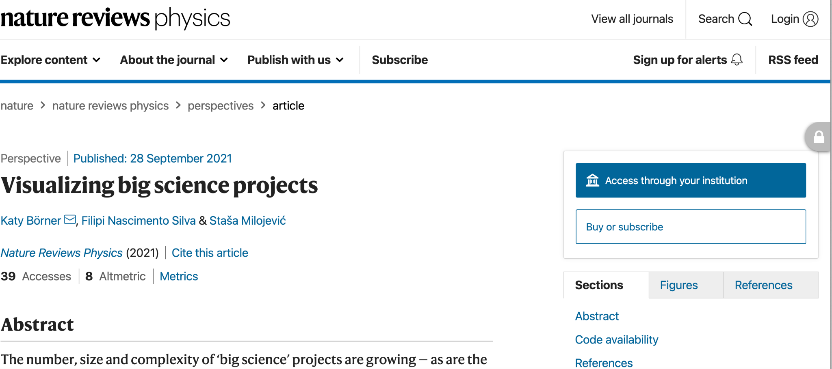
Per articoli con approcci multidisciplinari potremmo non avere l’accesso istituzionale
Notes:
Institutions buy subscriptions for 'their' subject area. For example, university departments have afferent subscriptions. But some research is relevant at cross-disciplinary and international level. Or some datasets can be used for research projects in completely different areas. And how do we approach this without Open Access to research products?

Slide 9
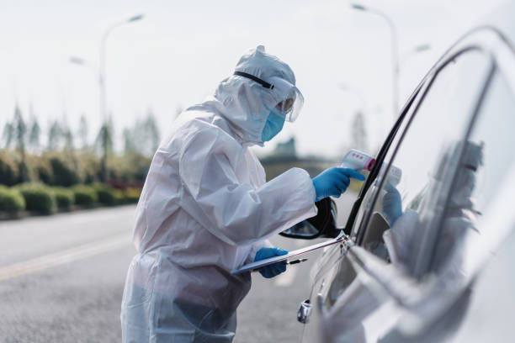
La pandemia e l’urgenza di aprire i risultati della ricerca
hangzhou jianggan, Zhejiang, China - Getty Immages
https://wellcome.ac.uk/press-release/publishers-make-coronavirus-covid-19-content-freely-available-and-reusable

Slide 10

Why open is not the default mode?
Perché l’accesso aperto non è il default?
Photo by Jornada Produtora on Unsplash
Notes:
metti tu le immagini?

Slide 11
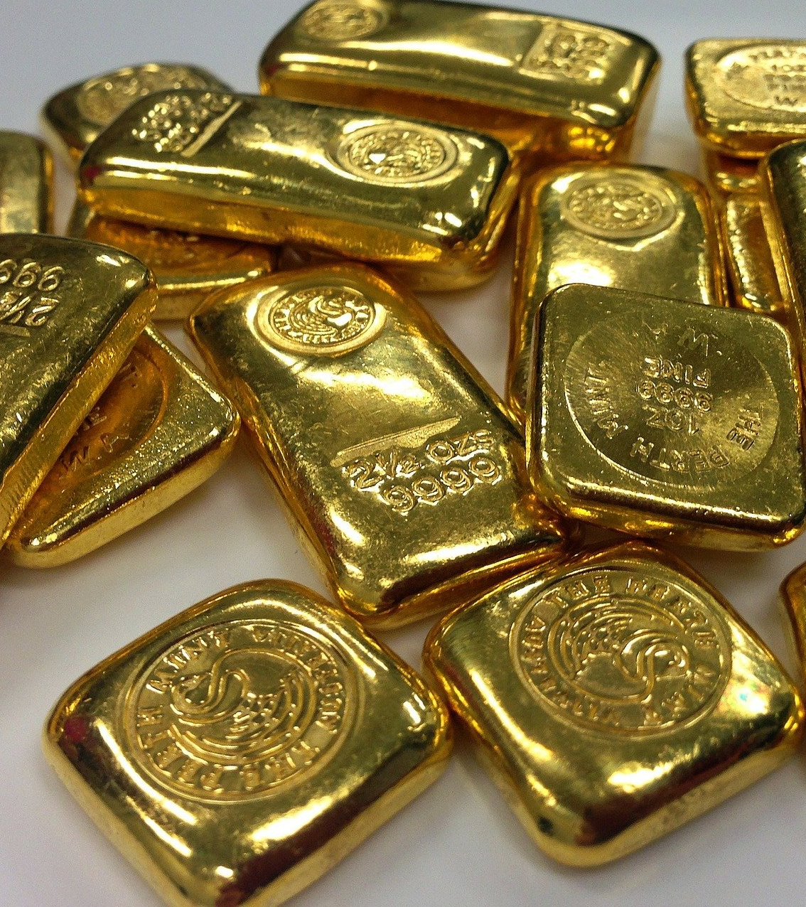
La vostra istituzione paga per:
image credit Pixabay https://pixabay.com/es/photos/oro-lingote-de-oro-lingotes-de-oro-295938/
Il lavoro dei ricercatori come autori
Il lavoro dei ricercatori come revisori
Il lavoro dei ricercatori come editor
L’accesso ai risultati della ricerca
(non il possesso degli articoli!)

Slide 12
10 miliardi di $
la stima della spesa globale annuale per l’accesso alle riviste scientifiche su scala mondiale.
[2015] https://pure.mpg.de/pubman/faces/ViewItemOverviewPage.jsp?itemId=item_2148961

Slide 13

https://pixy.org/5744775/
I ricercatori cedono gratuitamente i propri diritti d’autore commerciali alle riviste
Photo by Jornada Produtora on Unsplash

Slide 14
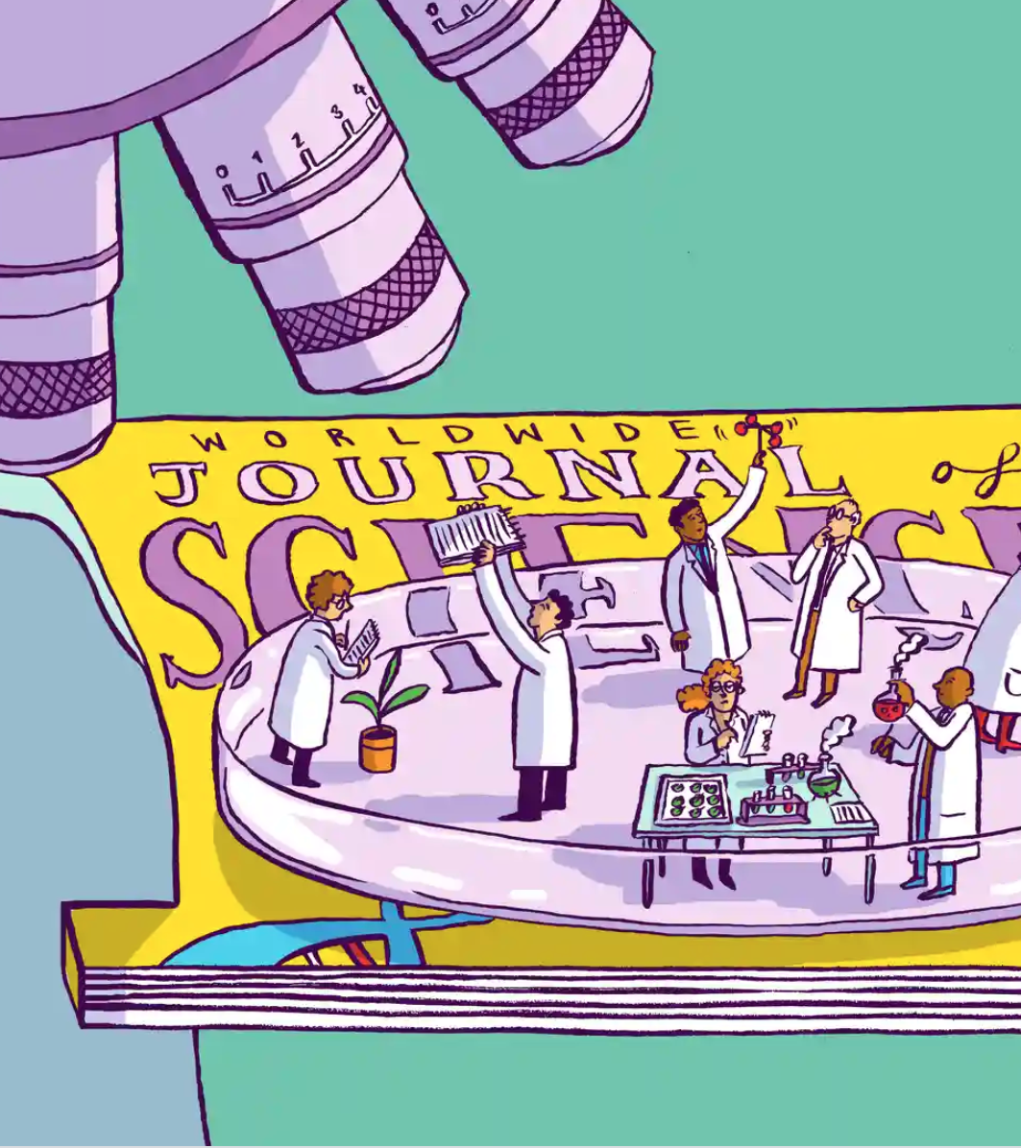
An industry like no other
“In 2010, Elsevier’s scientific publishing arm reported profits of £724m on just over £2bn in revenue. It was a 36% margin – higher than Apple, Google, or Amazon posted that year.”
“ In 2010, Elsevier’s scientific publishing arm reported profits of £724m on just over £2bn in revenue. It was a 36% margin – higher than Apple, Google, or Amazon posted that year.
https://www.theguardian.com/science/2017/jun/27/profitable-business-scientific-publishing-bad-for-science

Slide 15
Come siamo arrivati fino
a questo punto?

Slide 16
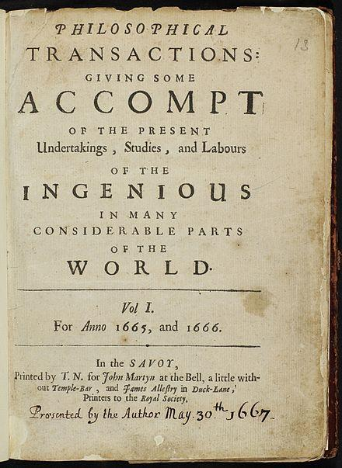
La nascita delle riviste scientifiche
1665, nasce la prima rivista interamente dedicata alla scienza
Obiettivi della prima rivista: migliorare la comunicazione tra scienziati, che fino a questo momento avveniva attraverso lettere inviate attraverso società private e reti di corrispondenza
picture from: https://en.wikipedia.org/wiki/Philosophical_Transactions_of_the_Royal_Society
https://www.youtube.com/watch?v=yrIJ48KsKUw

Slide 17
Il copyright è un’invenzione
Prima della stampa
I poeti ripetono il canto delle muse
"Scientia donum dei est, unde vendi non potest"
Il diritto romano e le res qui tangi possunt
La scienza è un bene comune
Il regime dei privilegi
Autorizzazione esclusiva alla stampa concessa dal potere politico
L’oggetto non è la proprietà intellettuale ma l’azione della stampa e del commercio dei libri
Forma di controllo politico sulla produzione e disseminazione della conoscenza (censura)
http://btfp.sp.unipi.it/dida/fpa/index.xhtml

Slide 18
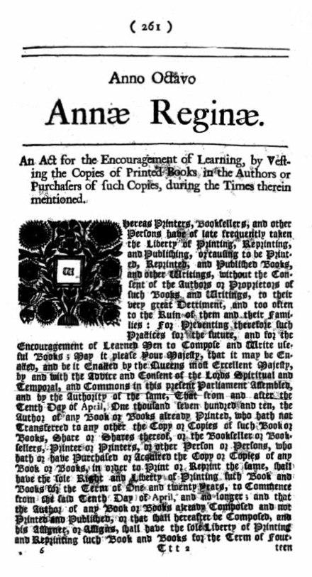
La nascita del copyright
1710 il parlamento britannico promulga la Statuto di Anna, il primo statuto sul copyright.
Garantiva protezione legale per 14 anni durante i quali l’autore e il tipografo a cui era stata concesso licenza di stampa potevano pubblicare il lavoro dell’autore.
https://en.wikipedia.org/wiki/Statute_of_Anne
Notes:
The statuted marked the first time that copyright was attributed primarily to the author, rather than the publisher. But it was supported by the printers' guild (the Stationes’ Company) because they were unable to regain the printing privileges they had with the licencing press act in 1662. “Over the next 10 years the Stationers repeatedly advocated bills to re-authorize the old licensing system, but Parliament declined to enact them. Faced with this failure, the Stationers decided to emphasise the benefits of licensing to authors rather than publishers, and the Stationers succeeded in getting Parliament to consider a new bill.” https://en.wikipedia.org/wiki/Statute_of_Anne

Slide 19
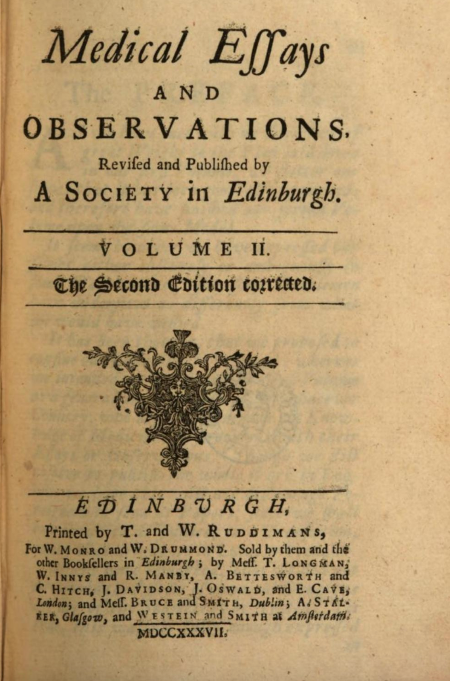
La nascita della peer-review
Un precursore già presente nella prima rivista scientifica (autorizzazione della Royal Society: controllo sui privilegi)
Nel 1731 Medical Essays and Observations pubblicato dalla Royal Society of Edinburgh
“Memoirs sent by correspondence are distributed according to the subject matter to those members who are most versed in these matters. The report of their identity is not known to the author.”
https://blog.f1000.com/2020/01/31/a-brief-history-of-peer-review/
https://www.youtube.com/watch?v=yrIJ48KsKUw
Notes:
“Memoirs sent by correspondence are distributed according to the subject matter to those members who are most versed in these matters. The report of their identity is not known to the author.” Note here that “members” are not necessarily “external” referees; they are members of the society itself.

Slide 20
Comunicazione scientifica
“the system through which research and other scholarly writings are created, evaluated for quality, disseminated to the scholarly community, and preserved for future use”
(ACRL, Principles and Strategies for the Reform of Scholarly Communication 1, 2003).
Formalised publishing practices are just a subset of a larger pool of various communication practices (emails, social media, blogs, press, etc.), both between scholars and between scholars and the public.
SC “includes both the dissemination and access to scholarship and research in a variety of formats and states of completion, such as published books or journal articles, research results and data sets, and drafts of papers”
(S. Husain S, M. Nazim, Analysis of Open Access Scholarly Journals in Media & Communication. DESIDOC Journal of Library and Information Technology. 2013; 33(5), p. 405–11)

Slide 21
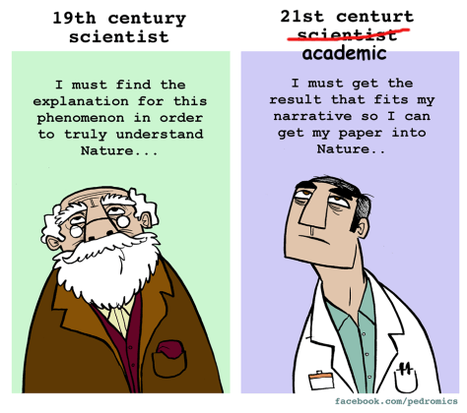
Il kit di sopravvivenza dei ricercatori
Pubblicare il più possibile
Avere un alto numero di citazioni
“importanti” sedi (alto IF)
Tutto questo non implica necessariamente che la ricerca sia di qualità!
Notes:
Do we want this?

Slide 22
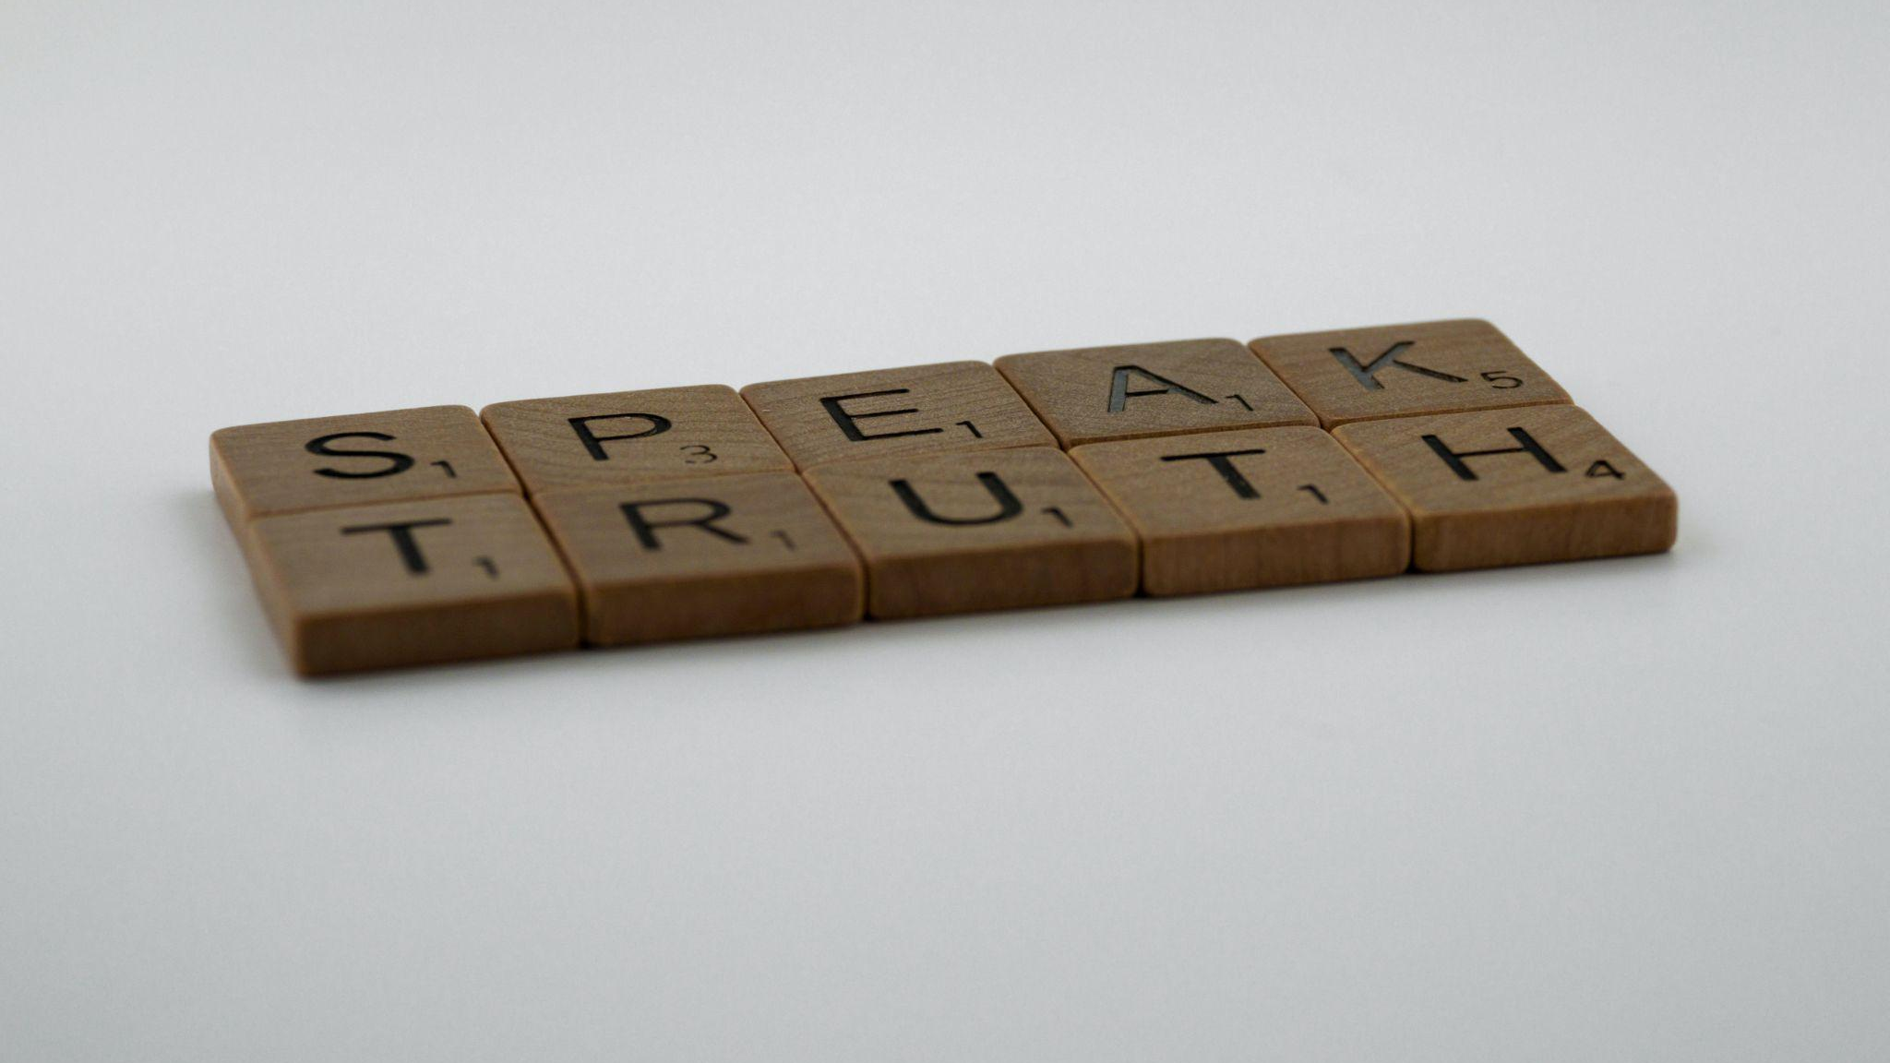
Integrità della ricerca: abbiamo un problema.
Photo by Brett Jordan on Unsplash

Slide 23
“It's natural to think of scientists as truth seekers, people driven by an intense curiosity to understand the natural world.
Yet this picture of scientists and scientific inquiry sits uncomfortably with the reality and prevalence of scientific fraud. If one wants to get at the truth about nature, why lie?”
(2021). LIAM KOFI BRIGHT, Why Do Scientists Lie? Royal Institute of Philosophy Supplement. 89. 117-129. 10.1017/S1358246121000102.

Slide 24
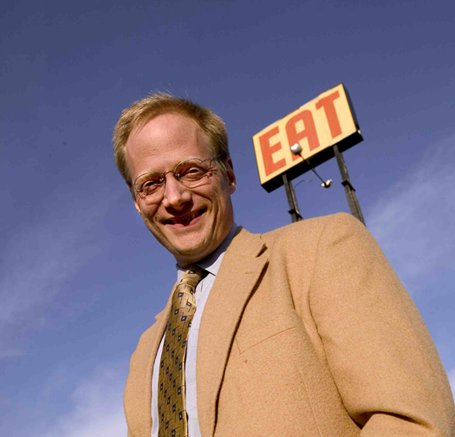
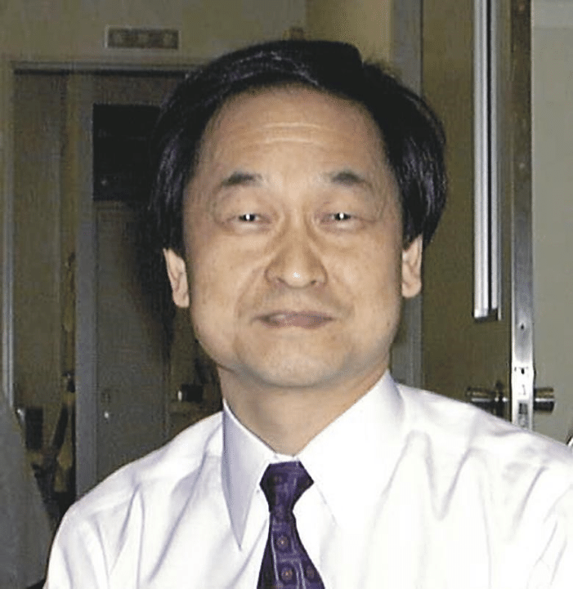
Alcuni casi famosi
Brian Wansink - Ricercatore in scienze della nutrizione alla Cornell University - 42 pubblicazioni ritirate in 25 riviste scientifiche
Yoshitaka Fujii - Anestesiologo alla Toho University - ha inventato i dati in 171 articoli scientifici

Slide 25
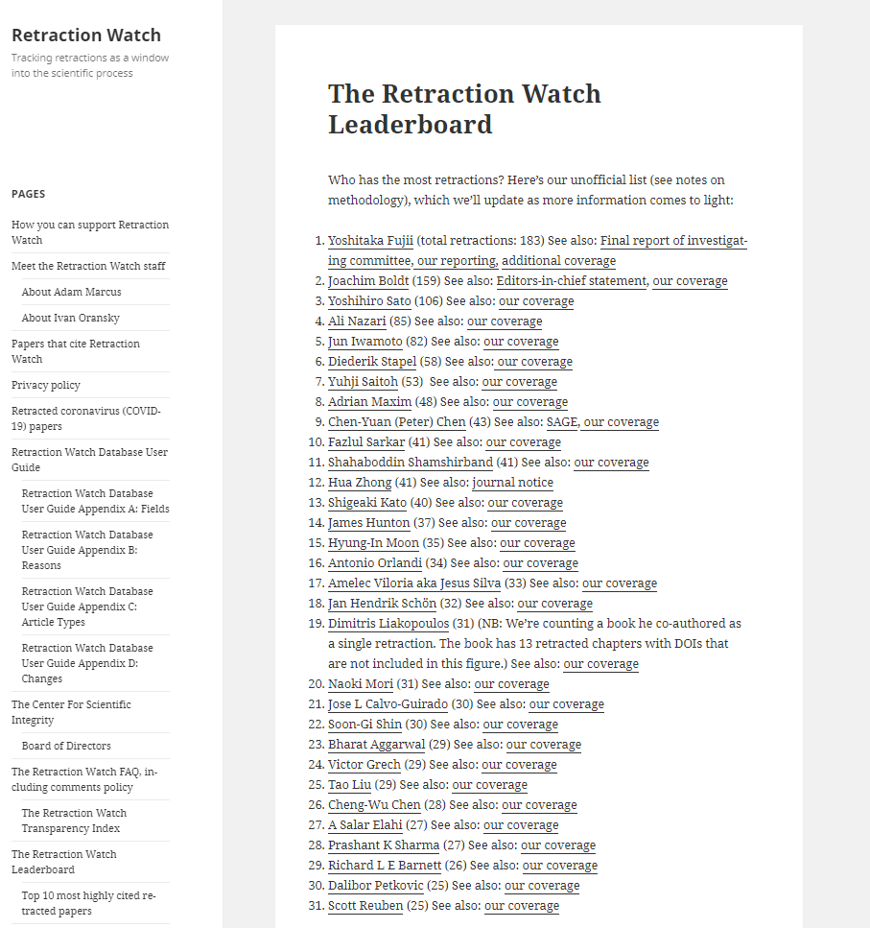
Non sono i soli...
www.retractionwatch.com

Slide 26

Perché?
Photo by Evan Dennis on Unsplash

Slide 27
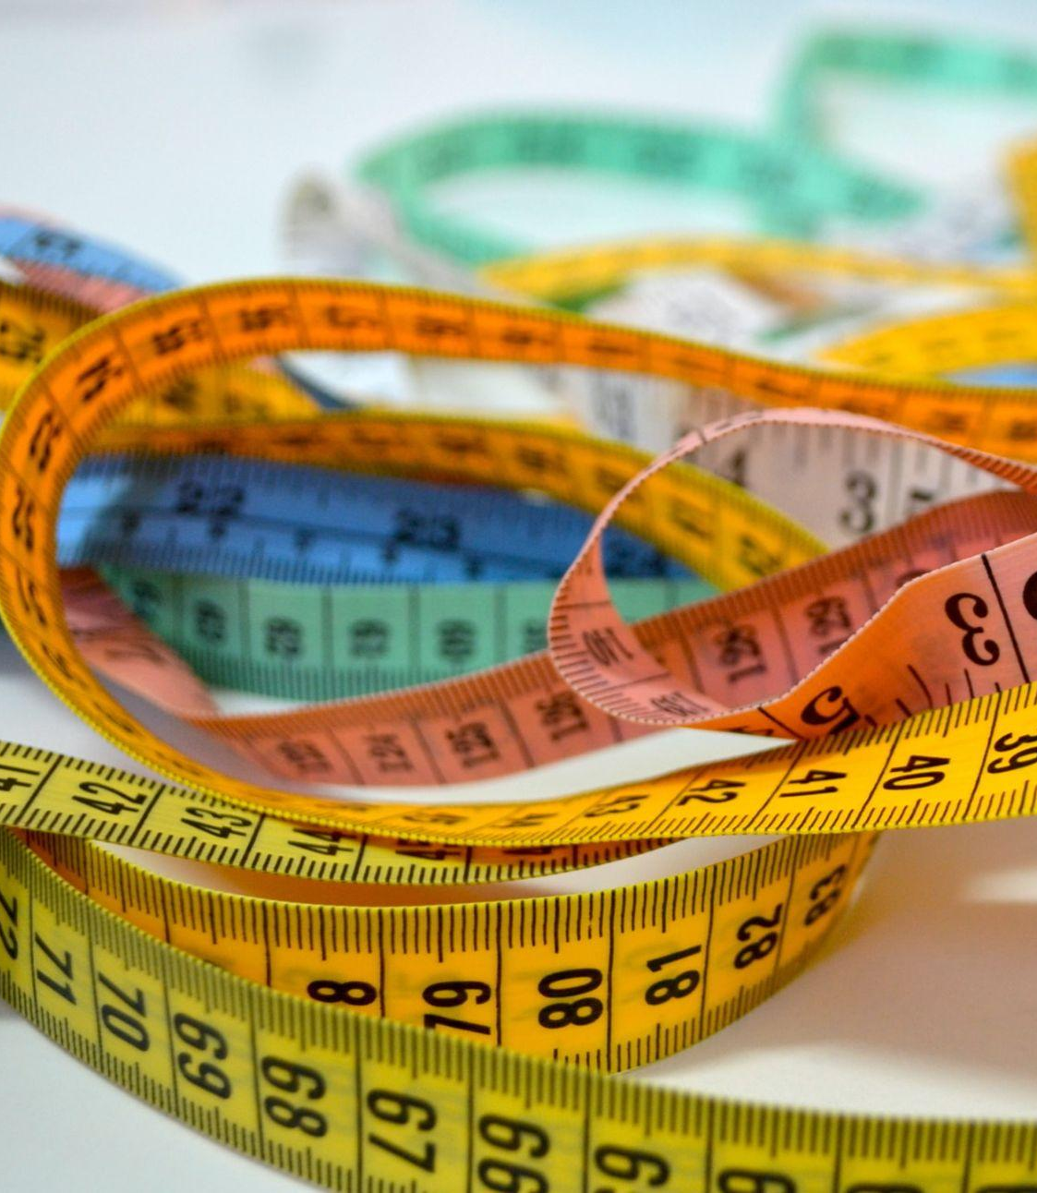
Valutazione della ricerca
Si basa su indici bibliometrici o, peri settori non bibliometrici, su liste selezionate di riviste (fascia A)
Photo by patricia serna on Unsplash

Slide 28
Cosa stiamo valutando?
I ricercatori sono valutati sulla base dell’Impact Factor delle riviste su cui pubblicano
Gli editori commerciali sono responsabili del calcolo dell’Impact Factor delle riviste

Slide 29
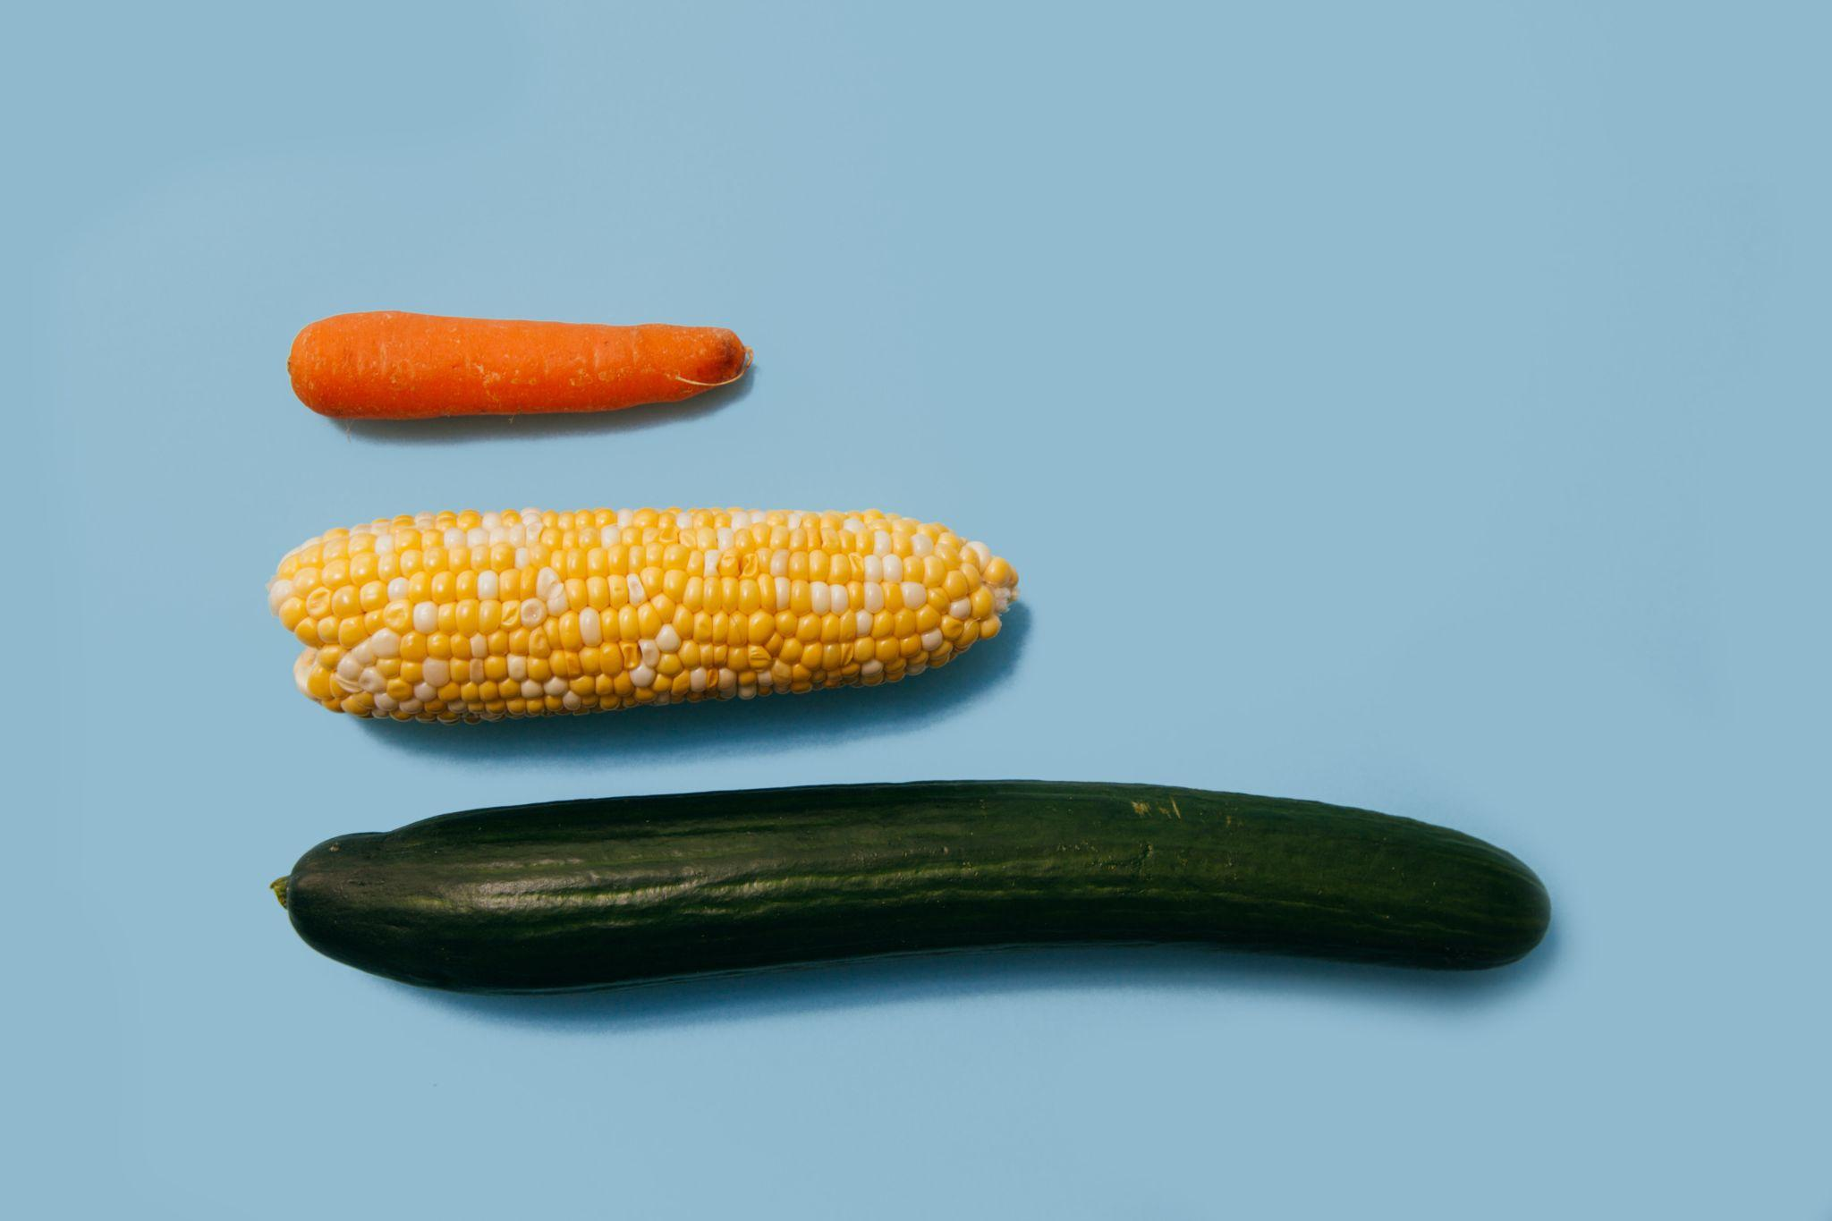
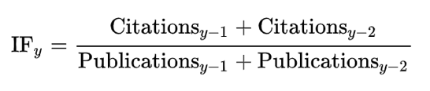
Cosa misura l’Impact Factor?
L’Impact Factor è il numero medio di citazioni per articolo di una rivista, calcolato su un arco temporale di due anni.
Photo by Charles Deluvio on Unsplash

Slide 30
Critiche all’uso dell’IF - parte 1
I ricercatori all’inizio della carriera sono penalizzati
Il contesto della citazione non viene considerato (per esempio le citazioni negative)
Sono influenzati dai limiti dei database citazionali (che sono tutti di proprietà di grandi editori scientifici e non sono accessibili)
Possono essere manipolati dagli autori e dai revisori (autocitazioni e citazioni incrociate)
DORA, 2013, https://sfdora.org/read/
McKiernan, et al, 2019. https://elifesciences.org/articles/47338
Niles, et al, 2019. https://www.biorxiv.org/content/10.1101/706622v1
Alder, et al, 2008. https://www.mathunion.org/fileadmin/IMU/Report/CitationStatistics.pdf

Slide 31
Critiche all’uso dell’IF - parte 2
Non tiene in considerazione il numero di autori di un articolo e il loro effettivo contributo
Non tiene in considerazione aspetti legati alla multidisciplinarità della ricerca (per esempio le convenzioni citazionali variano a seconda del settore disciplinare)
Non agevola la libertà scientifica
DORA, 2013, https://sfdora.org/read/
McKiernan, et al, 2019. https://elifesciences.org/articles/47338
Niles, et al, 2019. https://www.biorxiv.org/content/10.1101/706622v1
Alder, et al, 2008. https://www.mathunion.org/fileadmin/IMU/Report/CitationStatistics.pdf

Slide 32
“Researchers will do anything to publish papers in some journals, including even creating fake authors”
“ [...] publishing papers in certain journals is the only way to earn grants, tenure, and promotions”
Gaming the Metrics: Misconduct and Manipulation in Academic Research https://direct.mit.edu/books/book/4598/Gaming-the-MetricsMisconduct-and-Manipulation-in

Slide 33
Nonostante tutto, troppi continuano a considerare l’equazione
“rivista prestigiosa=ottimo articolo”
Pensate ad esempio al caso dell’Idrossiclorichina nella ricerca su COVID-19: numerosi articoli pubblicati in riviste scientifiche di alto profilo sono stati ritrattati!

Slide 34
Ma...buone notizie!
Le cose stanno cambiando!

Slide 35
L’importanza della valutazione
Influenza su tutto il processo scientifico
Fondi
Istituzioni
Qualità
Per l’allocazione delle risorse da destinare alla ricerca - dunque la scelta di cosa finanziare.
Per la scelta delle istituzioni e dei centri da supportare
Cosa si misura influenza anche la qualità di quello che si finanzia
Selezione
Innovazione
Per la selezione dei ricercatori e i loro avanzamenti di carriera
Il modo di fare scienza è cambiato, per questo bisogna aggiornare il modo di valutarla

Slide 36



Molte le iniziative in corso
DORA è un’iniziativa globale che da tempo lavora per trovare nuovi modi di valutazione la ricerca (e in particolare per superare l’IF), che ha raccolto una serie di case studies e partecipa al progetto TARA - Tools to Advance Research Assessment. Gli enti finanziatori di CoalitionS si impegnano a partecipare al rinnovamento dei metodi di valutazione

Slide 37

Ma la situazione è ancora frammentata
Photo by Peyman Farmani on Unsplash
Notes:
Per questo la CE ha deciso di avviare delle azioni per uniformare le iniziative e soprattutto velocizzare il passaggio a un nuovo sistema di valutazione

Slide 38
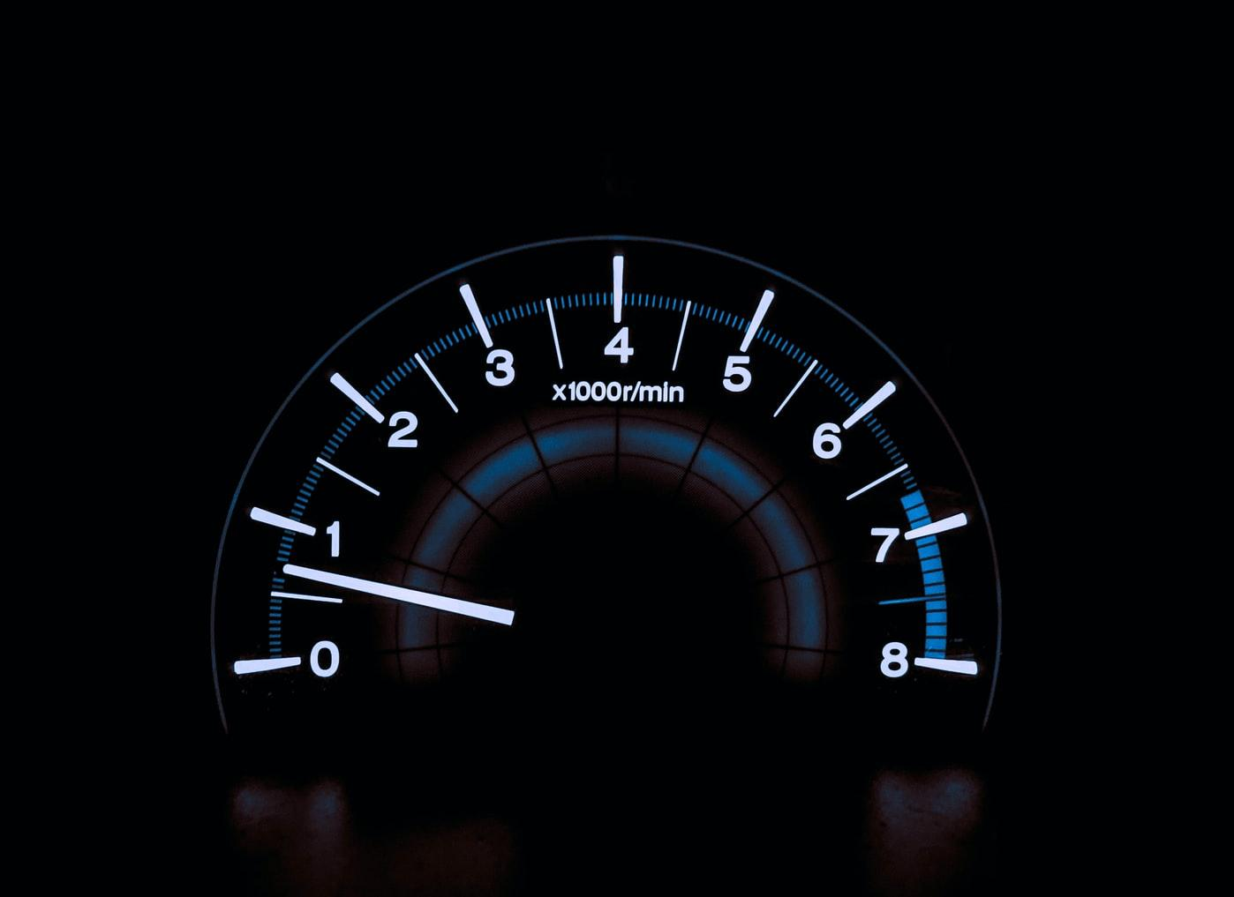
Il percorso è avviato ma va velocizzato

Slide 39
La CE si sta muovendo
Cosa succede a livello europeo
Consultazione
Incontri bilaterali
01
Da marzo a novembre 2021 sono stati ascoltati gli stakeholder
tra la CE e i rappresentati degli stati membri
(per l'Italia MUR e ANVUR)
03
Valutazione della ricerca
Report
Stakeholder
Meeting
02
A novembre è stato pubblicato il report “Towards a reform of the research assessment system”
04
Presenti RFOs, RPOs agenzie per la valutazione, associazioni e learned societies. Per l’Italia: MUR e ANVUR

Slide 40

Call for interest
Ora è aperta una call della CE rivolta a organizzazioni interessate a partecipare a una coalizione per cambiare la valutazione
Photo by DESIGNECOLOGIST on Unsplash
https://ec.europa.eu/info/news/call-interest-towards-agreement-reforming-research-assessment-2021-dec-16_en

Slide 41
E poi…
Open Science!
Che cos’è l’Open Science?
Un sacco di cose

Slide 42
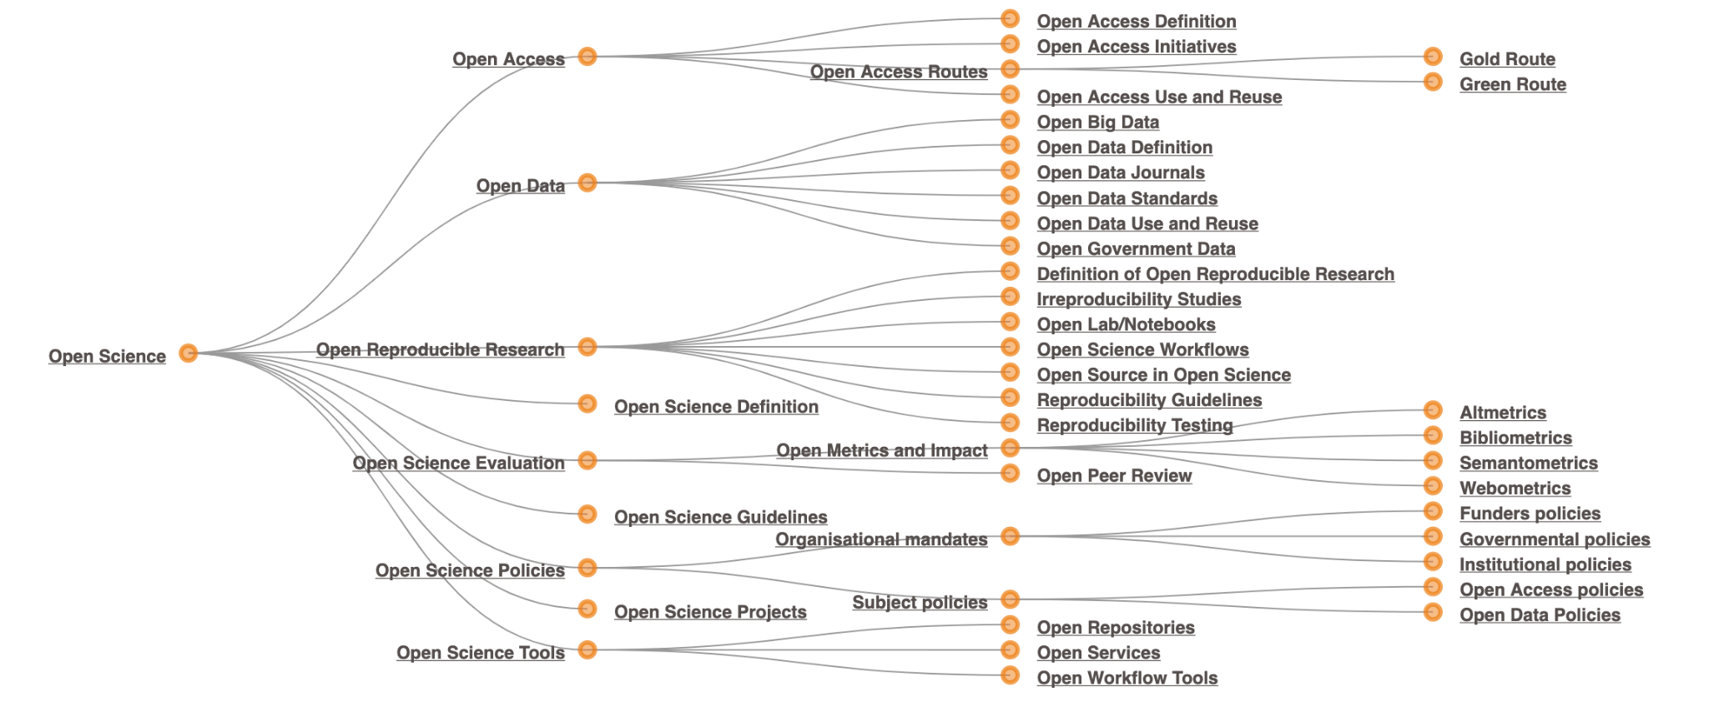
Open Science è un termine “ombrello”

Slide 43
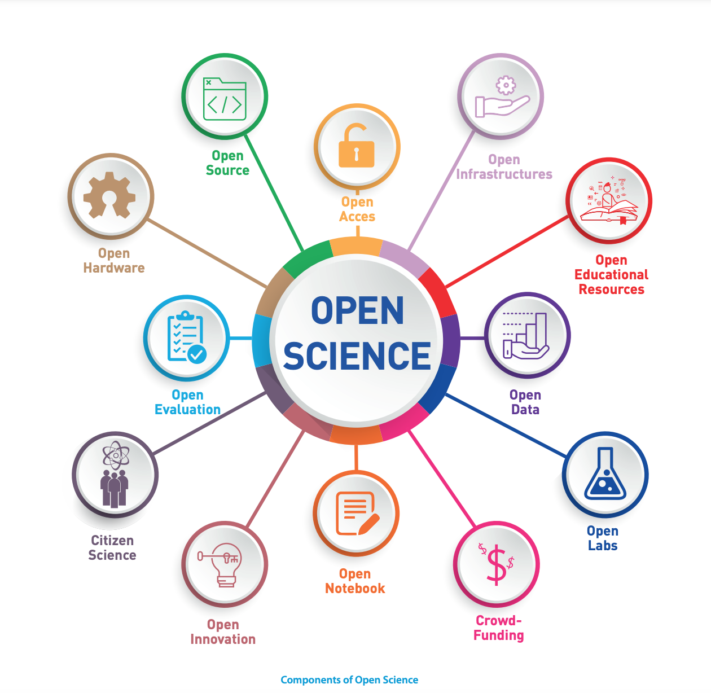
Componenti dell’Open Science
Aprire il più possibile e rendere trasparente ogni passaggio della ricerca, rivolgendosi ad attori specifici e con mezzi specifici
Unesco Open Science brochure
Notes:
Another way to show the many components that are included in Open Science

Slide 44

Open Access
I risultati della ricerca sono disponibili per chiunque senza nessuna barriera di accesso

Slide 45
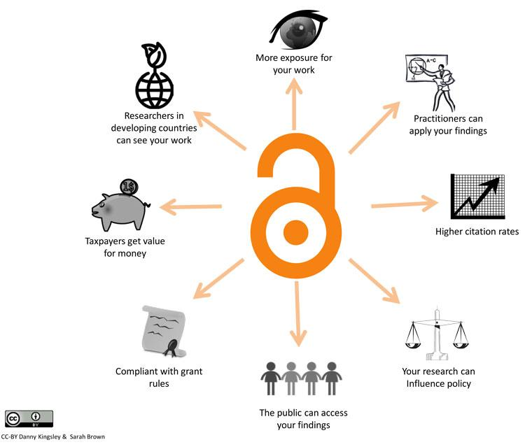
I vantaggi dell’Open Access
Maggiore visibilità della ricerca e migliore impatto
Aiuta a fornire prove dell’impatto
Migliore reputazione per i ricercatori e le loro istituzioni
Miglioramento della qualità della ricerca attraverso pratiche di ricerca aperte, trasparenti e riproducibili
https://www.jisc.ac.uk/guides/an-introduction-to-open-access

Slide 46
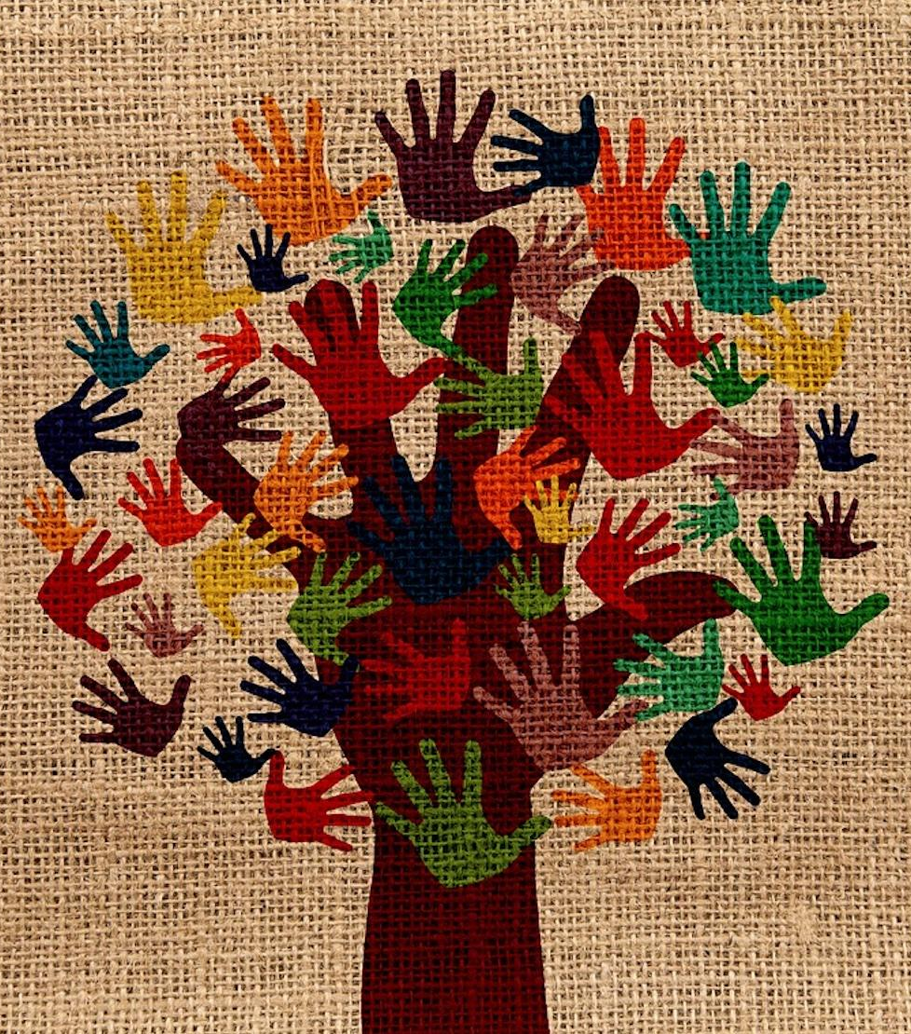
Integrità
Trasparenza
Collaborazione
Inclusione
Image by Gerd Altmann from Pixabay

Slide 47
Una scienza aperta alla diversità
Riconoscere la diversità dei sistemi di conoscenza e delle epistemologie
Aderire a principi di non discriminazione
Disponibilità di conoscenze anche per paesi non ricchi

Slide 48

Non solo pubblicazioni
La science è anche:
dati
software
protocolli
risultati negativi
note di laboratorio
deliverables di progetto
e molto altro…
Photo by Kilimanjaro STUDIOz on Unsplash
Notes:
There are many many parts of the scientific work which are not actually being evaluated

Slide 49
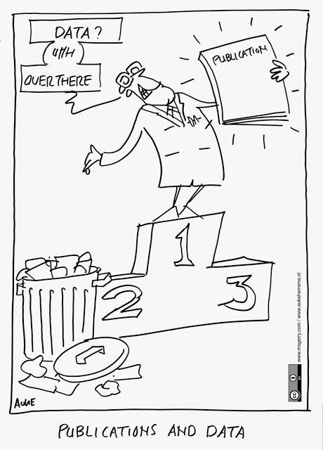
I dati hanno
primaria importanza
Controllo
Validazione
Follow-up
Nuovi quesiti di ricerca
Insegnamento
...
cartoon credit: https://www.fosteropenscience.eu/
Notes:
There are many many parts of the scientific work which are not actually being evaluated

Slide 50

Tante attività e prodotti della ricerca non vengono valutati.
Semplicemente, non si vedono

Slide 51
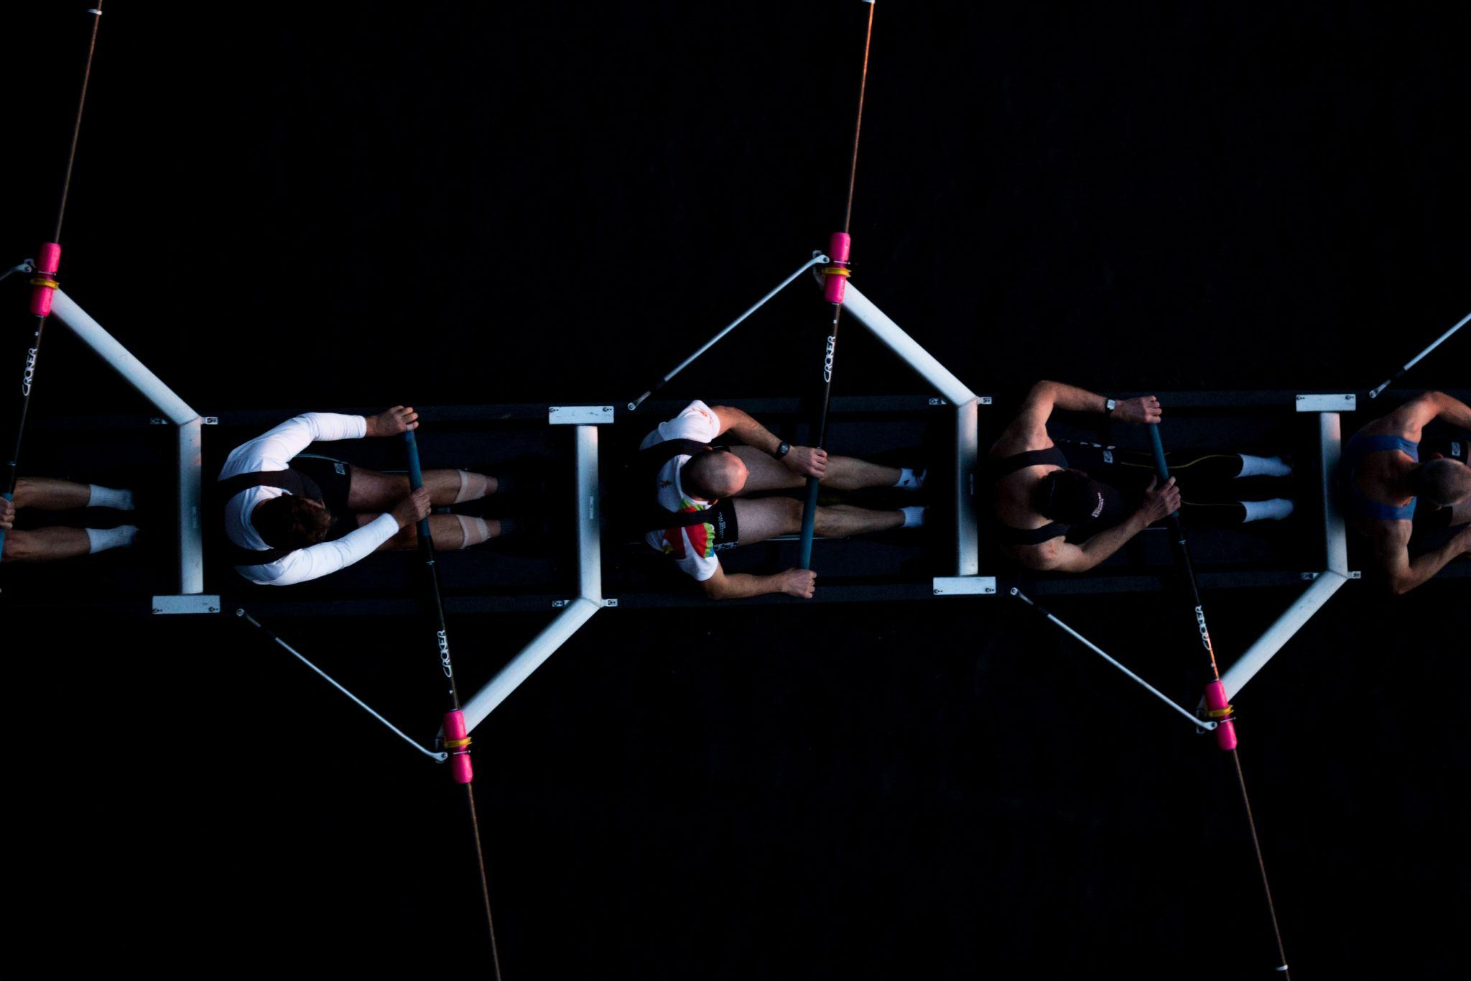
Open Science vuol dire collaborazione!
Photo by Josh Calabrese on Unsplash

Slide 52
Open Science as
the new normal
Open Science nel programma di finanziamento Horizon Europe

Slide 53
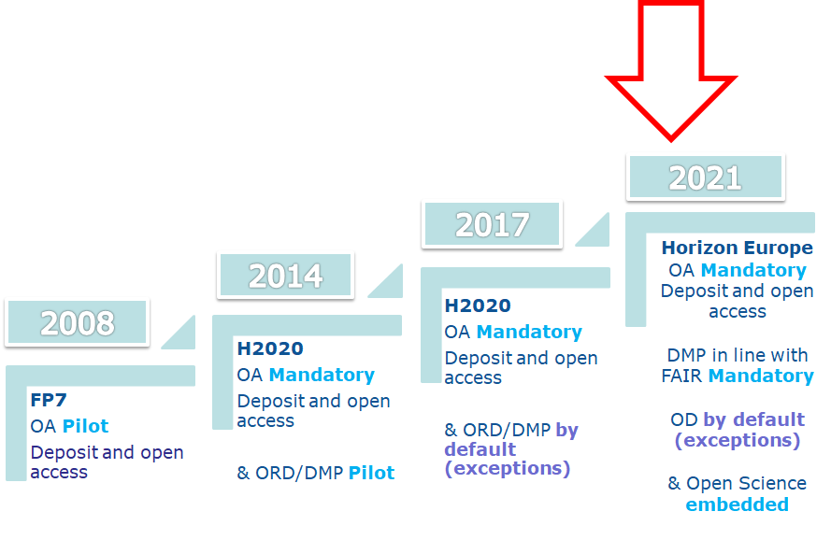
La Commissione europea e la strada verso l’Open Science
Courtesy of Victoria Tsoukala, PhD - DG RTD Open Science (Unit G4) - PUBMET 2019, Zadar, September 19th, 2019

Slide 54
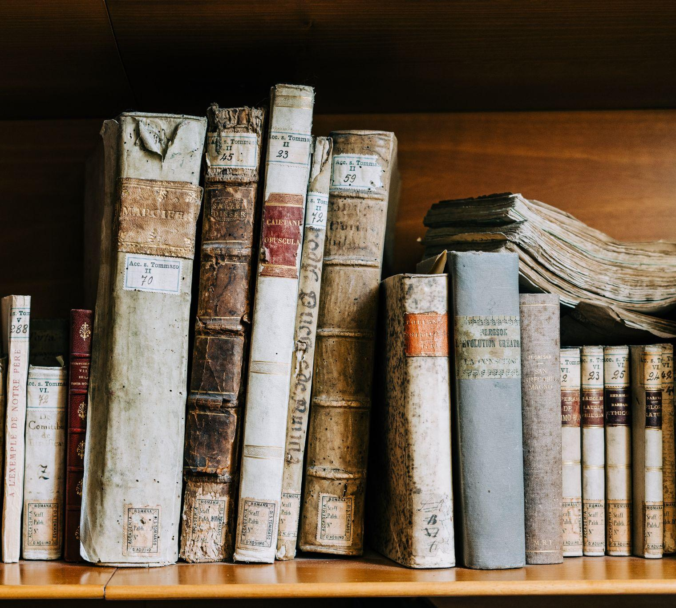
Le principali novità di Horizon Europe in materia di Open Science
OA obbligatorio per tutte le pubblicazioni derivanti dal progetto
Deposito della versione OA immediata al momento della pubblicazione (zero embargo)
Obbligatorio per gli autori mantenere i diritti - right retention strategy
Costi non rimborsabili per le riviste ibride (ad abbonamento + opzione OA a pagamento per l’autore)
Photo by Gabriella Clare Marino on Unsplash

Slide 55
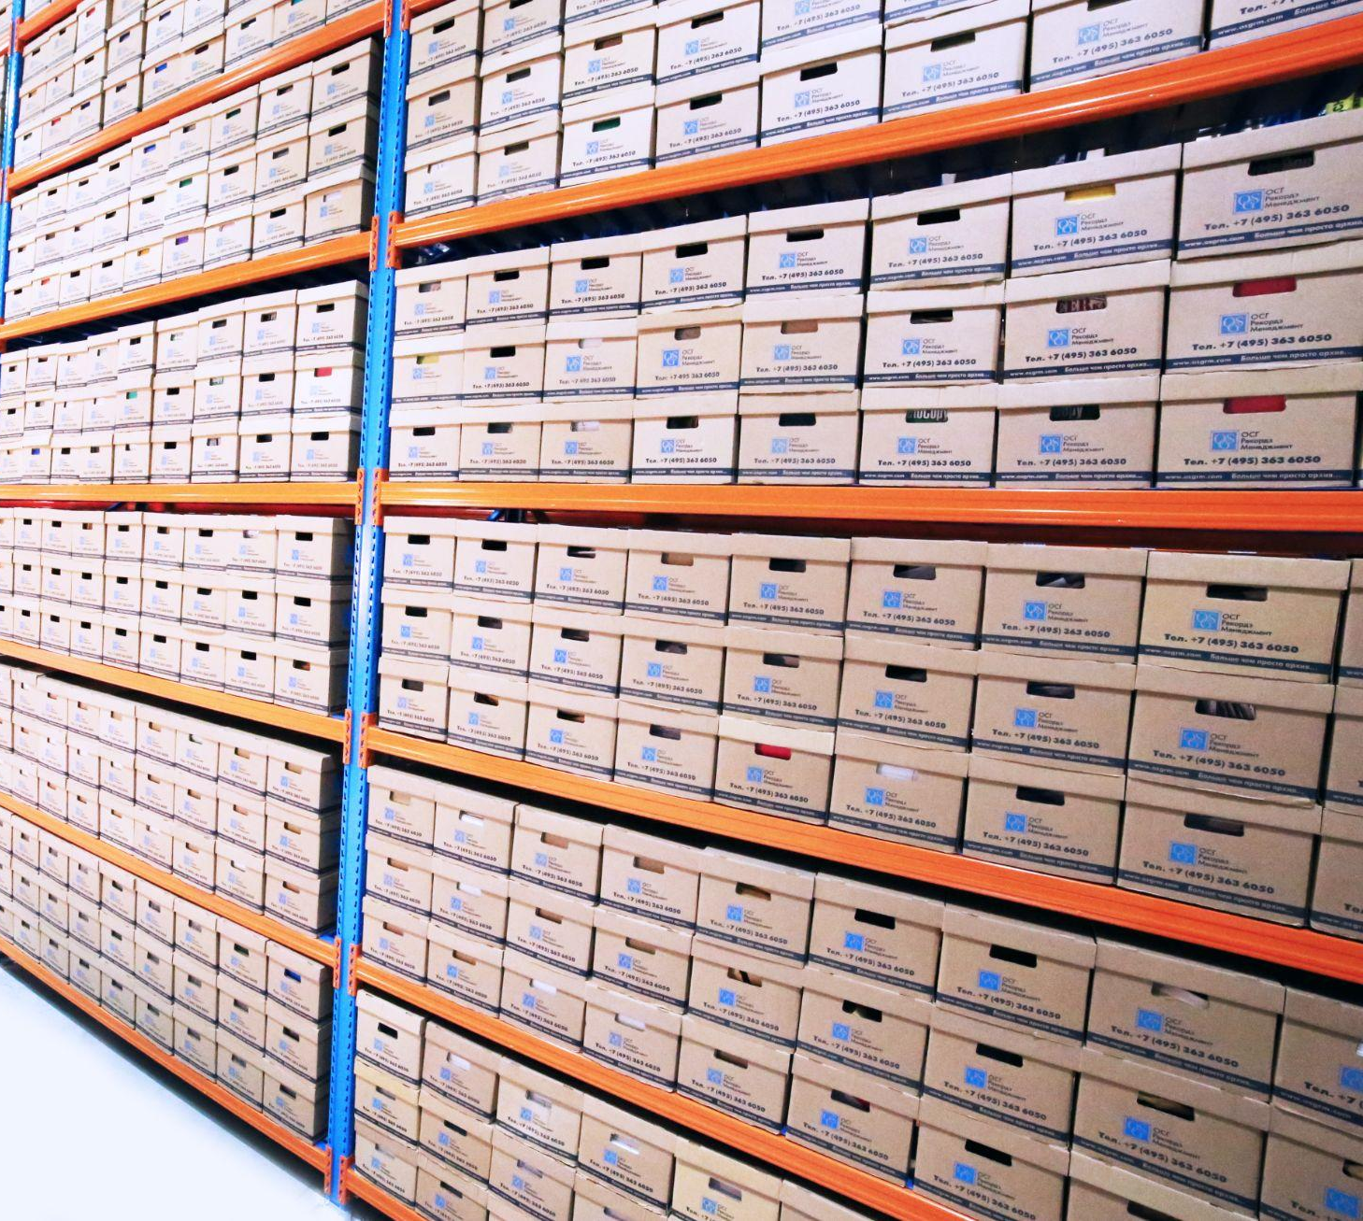
Le principali novità di Horizon Europe in materia di Open Science
Fine del programma pilota (nessun opt-out possibile)
Gestione dei dati secondo i principi FAIR obbligatoria
DMP obbligatorio per tutti i progetti
OA è il default, con eccezioni che possono essere motivate nel DMP e accettate dal PO/Reviewers
Uso di Trusted Repository per il deposito e la conservazione a lungo termine
Photo by Nana Smirnova on Unsplash

Slide 56
Attenzione alla progettazione!
In Horizon Europe la proposta di progetto viene valutata in ottica Open Science
1
2
3
Cosa
Come
Chi
I risultati devono essere gestiti secondo i principi FAIR e “più aperto possibile, chiuso solo se necessario”
Nella metodologia bisogna mostrare come le pratiche Open Science vengono integrate nel progetto
I singoli ricercatori e il consorzio vengono valutati per la capacità di supportare le pratiche dell’Open Science

Slide 57
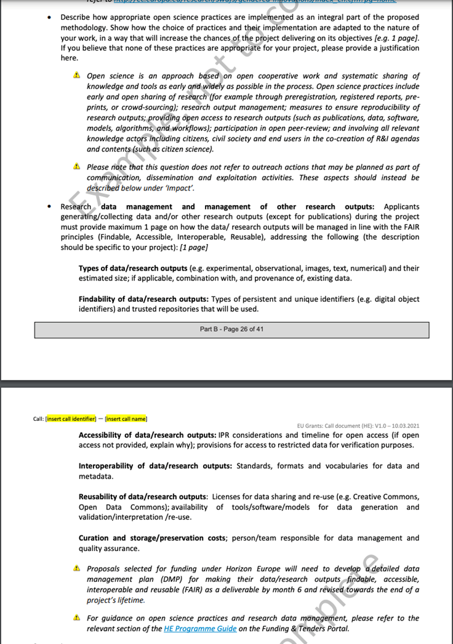
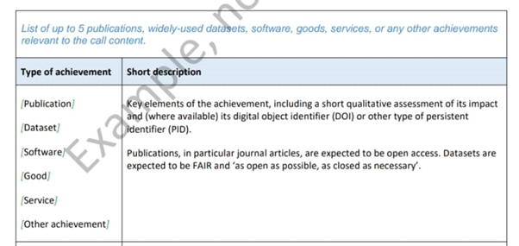
Open Science nella valutazione della proposta di progetto
PART-A: Capacità dei beneficiari di portare a termine gli obiettivi del progetto valutata attraverso
Achievements: non solo pubblicazioni, ma anche widely-used datasets, software, goods, services or any other achievements relevant to the call content. si deve fornire una valutazione descrittiva dell’impatto di ciascuno senza usare IF!
Projects/activities
Infrastructures/Equipment
Part-B: Methodology
si dovrà descrivere come le pratiche di open science verranno integrate nella metodologia
si dovrà descrivere la strategia di gestione dei dati/risultati secondo i principi FAIR
https://ec.europa.eu/info/funding-tenders/opportunities/docs/2021-2027/horizon/temp-form/af/af_he-ria-ia_en.pdf

Slide 58
Evaluation of proposals and Open Science
“Excellence” criterion
(methodology)
Up to 1 page to describe OS practices + up to 1 page to describe research data/output management
Evaluation of the quality of open science practices
“Quality of implementation” criterion
(capacity of participants and consortium as a whole + list of achievements)
  Explain expertise on OS (if no OS practices are involved then no expertise required)
  List publications, software, data, etc, relevant to the project with qualitative assessment and, where available, persistent identifiers
  Publications expected to be open access; datasets expected to be FAIR and ‘as open as possible, as closed as necessary‘. Significance of publications to be evaluated on the basis of proposers’ qualitative assessment and not per Journal Impact Factor
**evaluation concerns mandatory and non-mandatory
practices, the latter where appropriate
**exception: ERC does not evaluate open science
Courtesy of Victoria Tsoukala, April 21, 2021, Webinar: A successful proposal for Horizon Europe: Scientific-technical excellence is key, but don’t forget the other aspects

Slide 59
Le pratiche dell’Open Science in Horizon Europe
Condivisione tempestiva e aperta della ricerca (per esempio pre-prints, pre-registrazione, report registrati eccetera).
Gestione dei risultati della ricerca - compreso il DMP.
Misure per assicurare la riproducibilità dei risultati della ricerca.
Accesso aperto ai risultati della ricerca - pubblicazioni, dati, software, modelli, algoritmi, flussi di lavoro - attraverso il deposito in archivi affidabili (trusted repository).
Partecipazione a peer-review aperta
Coinvolgimento di tutti gli attori rilevanti della conoscenza, compresi cittadini, società civile, utilizzatori finali nella co-creazione di contenuti
Per approfondire: https://open-science.it/article?rpk=184439&prs_sel=p_researcher&tpc_sel=t_regolamenti_open_science
Notes:
ok

Slide 60
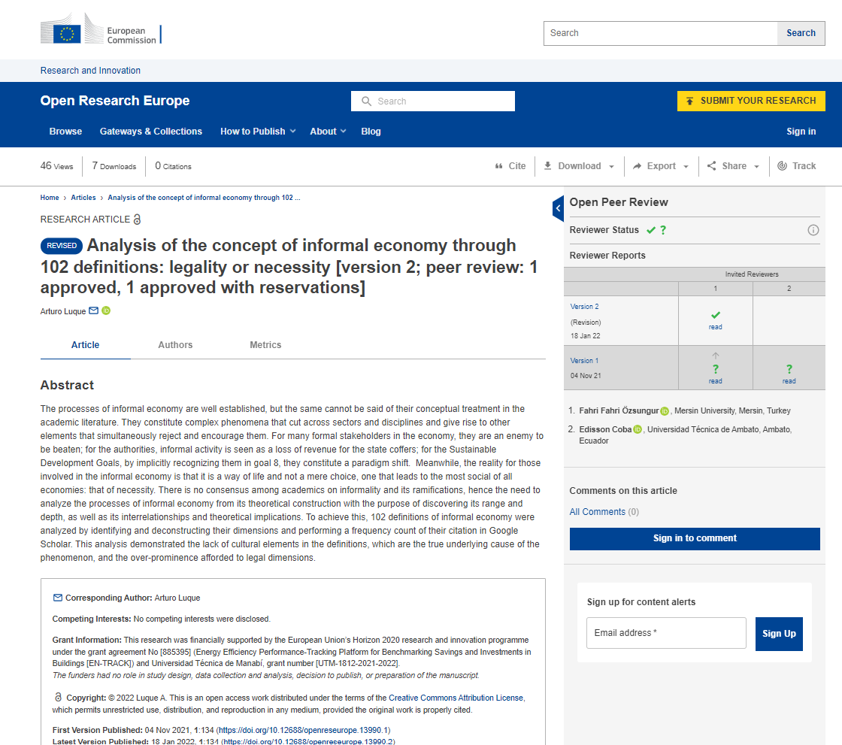
Open Research Europe: la piattaforma di pubblicazione della CE
Non è una rivista, è una piattaforma di pubblicazione.
Lo scopo è dare ai ricercatori una sede dove pubblicare i risultati delle loro ricerche finanziate dalla CE, indipendentemente dal livello percepito di interesse e novità.
Possono essere pubblicati studi nulli, risultati negativi o che confermano le ipotesi della ricerca.
Lo scopo della Peer Review non è di accettare o rigettare un risultato ma di migliorarne la pubblicazione grazie ad uno sforzo di collaborazione tra esperti.
Il ruolo dei revisori è di verificare se la ricerca è solida dal punto di vista della metodologia e se ha merito accademico.
In linea con i requisiti Open Science di Horizon Europe
Open Peer Review

Slide 61
Research
Data
Management

Slide 62
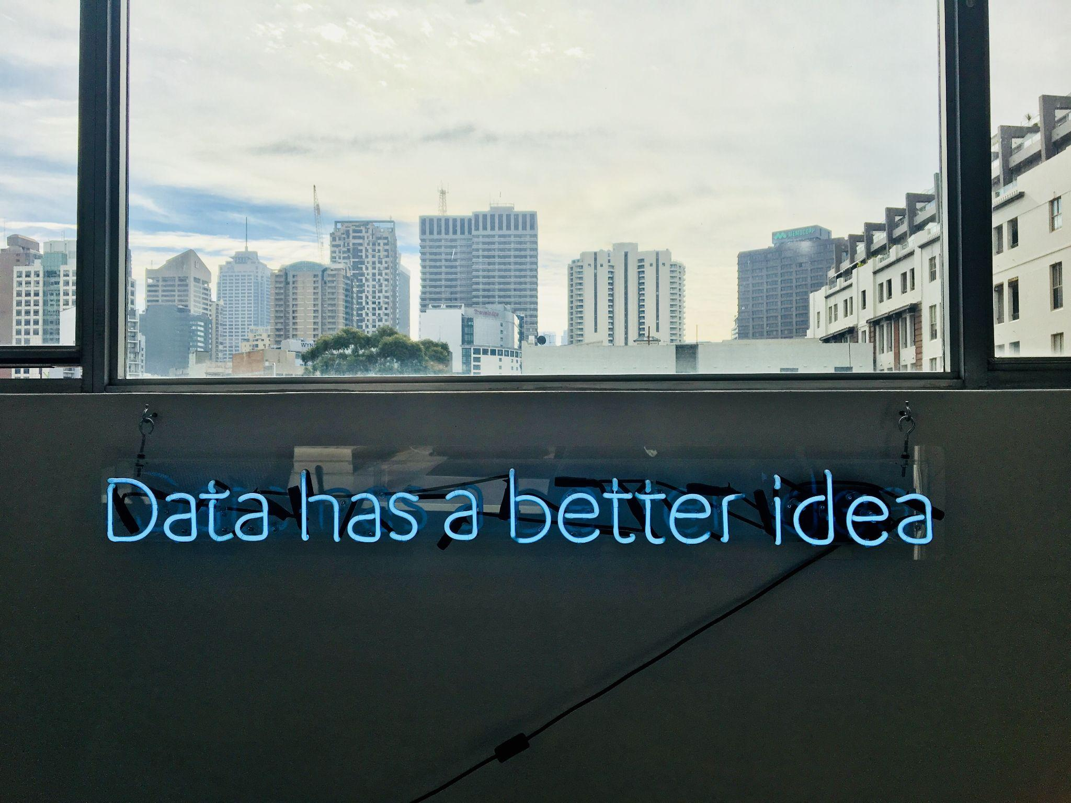
Cosa succede se...
i ricercatori non gestiscono e condividono i dati in modo corretto?

Slide 63
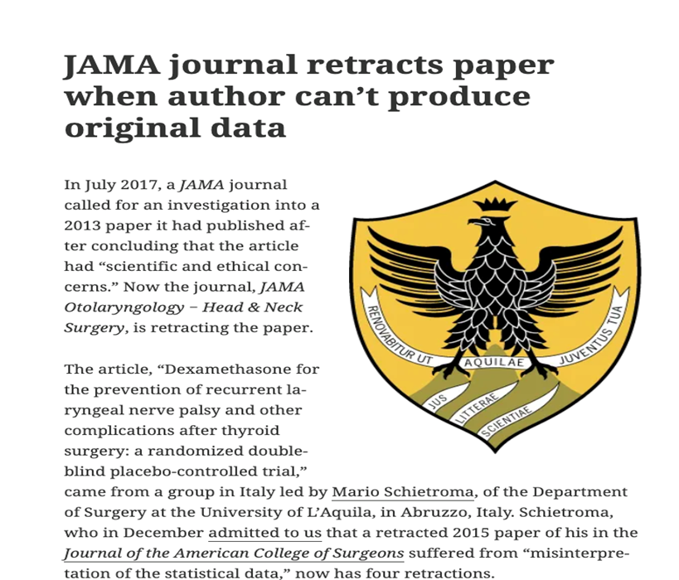
I dati possono andare persi
Neither [the original dataset and the approved protocol] have been provided by Dr Schietroma, and the university has informed us that “without those pieces of information the results of the papers under investigation cannot be validated.”
https://retractionwatch.com/2018/10/25/jama-journal-retracts-paper-when-author-cant-produce-original-data/

Slide 64
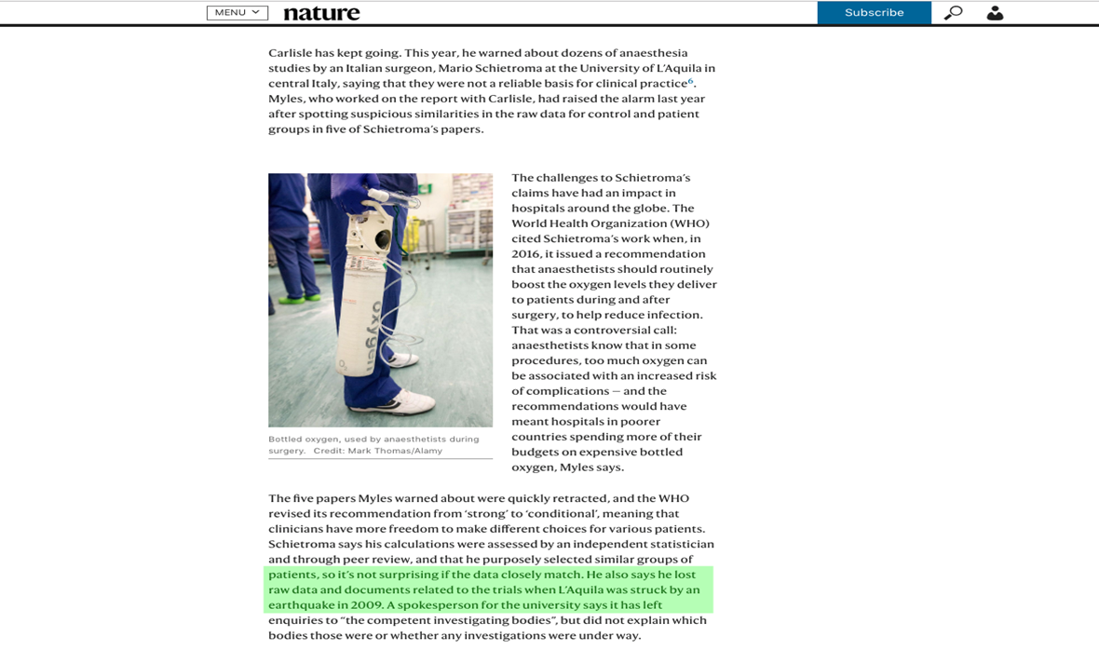
L’importanza di depositare i dati della ricerca
https://www.nature.com/articles/d41586-019-02241-z

Slide 65
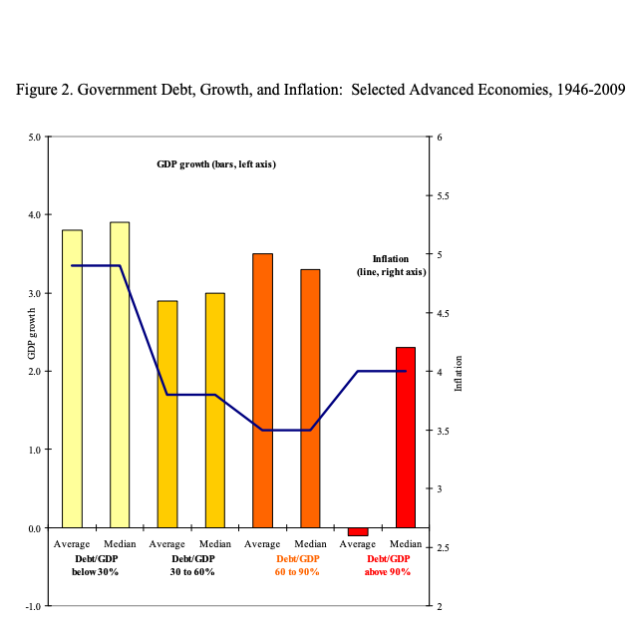
I dati possono contenere errori
Il caso della teoria sull’austerity.
La tesi: la crescita economica rallenta quando la dimensione del debito di un paese supera il 90% del prodotto interno lordo.
I risultati mostrati nell'articolo sono stati usati per sostenere politiche pubbliche di austerità durante la crisi economica.
Ma alcune considerazioni erano basate su calcoli errati.
https://www.bbc.com/news/magazine-22223190
Notes:
This was discovered by a student who could not replicate the results and asked the authors for the original dataset.

Slide 66
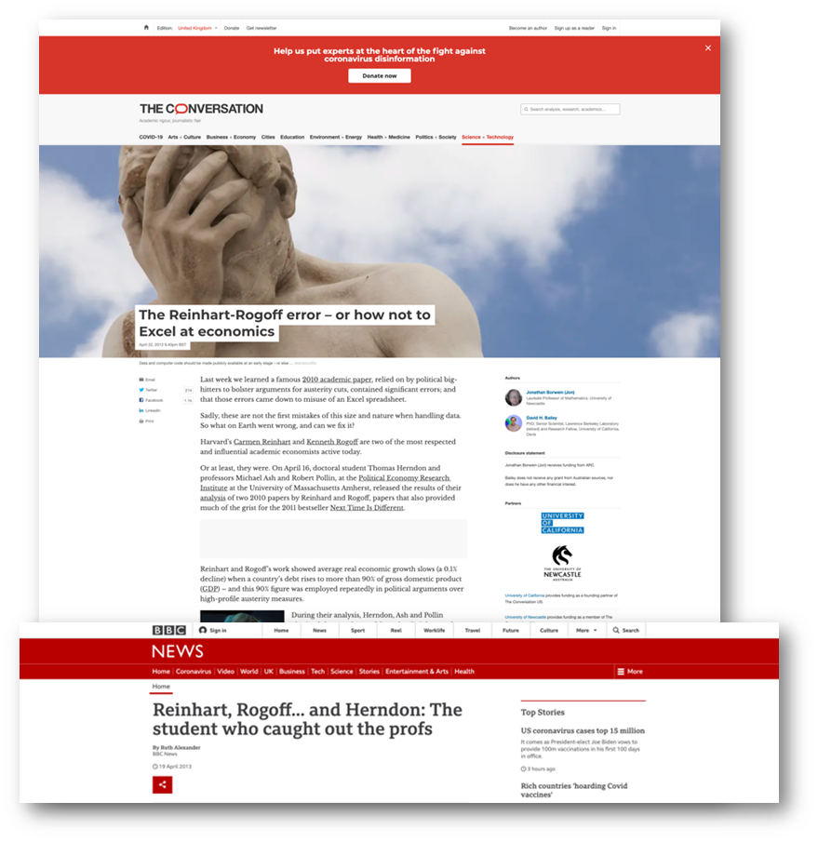
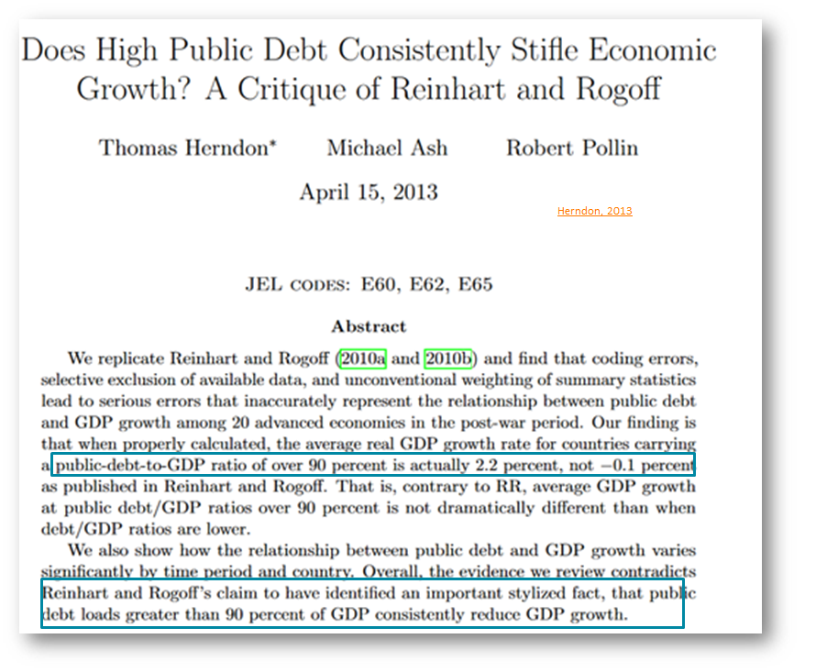
Errori di calcolo e altri sbagli

Slide 67
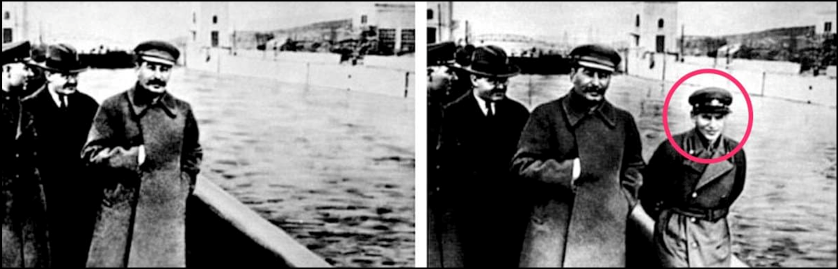
I dati possono essere manipolati
Nikolai Ivanovich Yezhov era un funzionario della polizia segreta sovietica sotto Joseph Stalin. Dopo aver perso il favore di Stalin, fu ucciso. È stato soprannominato il "commissario scomparso" perché dopo la sua esecuzione, la sua immagine fu ritoccata da una foto ufficiale; è uno degli esempi più noti di come la stampa sovietica abbia fatto "scomparire" qualcuno che era caduto in disgrazia.
The Newseum (1 September 1999). “The Commissar Vanishes" in The Vanishing Commissar”.
Archived from the original on 8 February 2007.
https://en.wikipedia.org/wiki/Nikolay_Yezhov

Slide 68
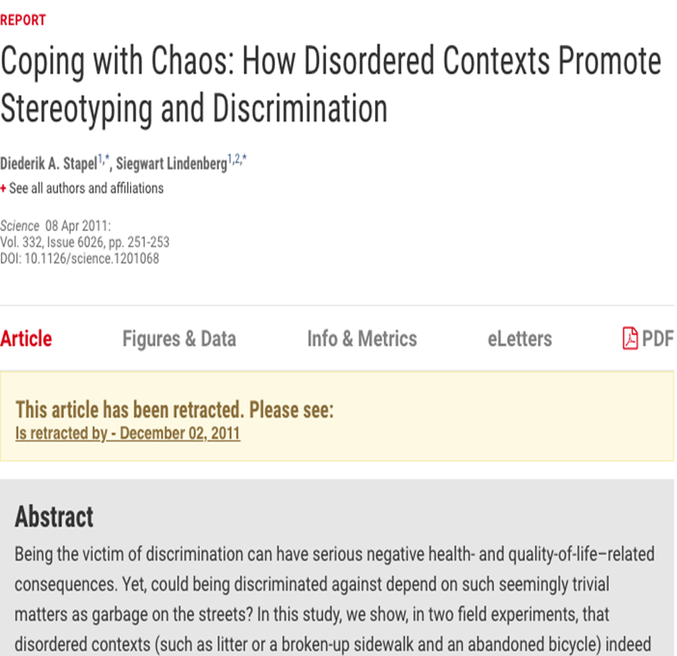
Quando il problema è l’integrità della ricerca
58 articles published by Diederik Stapel were withdrawn because they were based on invented data.
His papers had been published in scientific journals considered prestigious (very high IFs!).
Following reports from three doctoral students, the Dutch university for which he worked had started an investigation. Stapel then admitted that he had fabricated the data on numerous occasions.
If he had shared his data before, he probably wouldn't have been able to fabricate fakes for so long.
This case led the Netherlands become one of the pioneer countries in Open Science policy and RDM practices
http://www.insidehighered.com/news/2011/11/28/scholars-analyze-case-massive-research-fraud

Slide 69
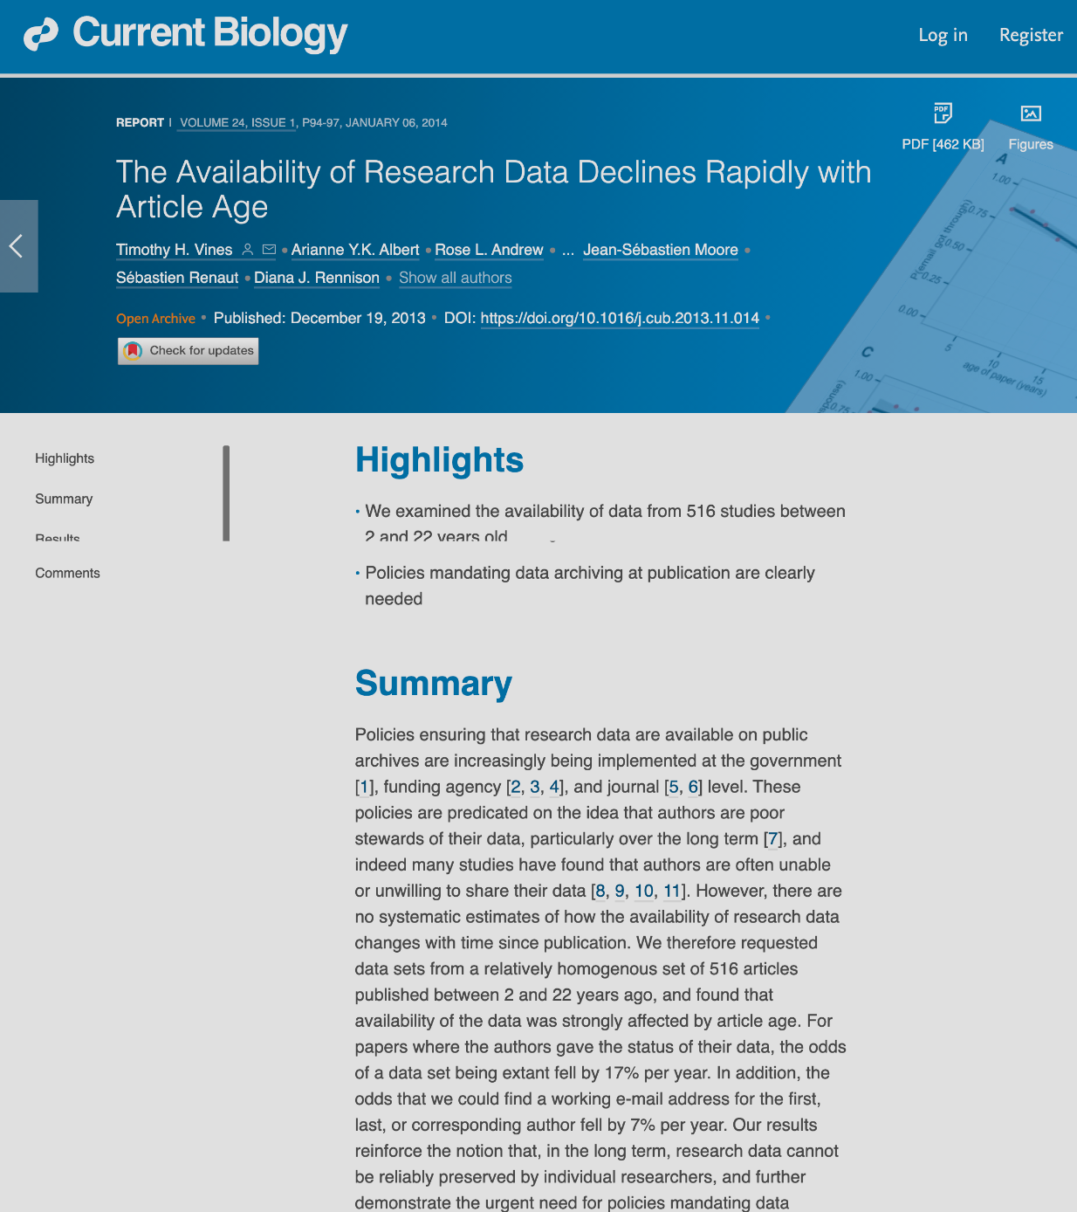
La crisi della riproducibilità
Guardando indietro, disponibilità dei dati grezzi alla base delle pubblicazioni scientifiche diminuisce del 17% ogni anno
https://www.cell.com/current-biology/fulltext/S0960-9822(13)01400-0

Slide 70
26 miliardi di €
vanno persi ogni anno in Europa perché i dati
non vengono gestiti correttamente
Directorate-General for Research and Innovation (European Commission), PwC EU Services Cost of not having FAIR research data, 2019-01-16

Slide 71

Dove sono i dati?
I dati sono la prova alla base di un articolo scientifico, nonostante questo i ricercatori non li condividono e non li gestiscono nel modo corretto.
Photo by Markus Spiske on Unsplash

Slide 72
I benefici del Research Data Management
Per i ricercatori
Per la scienza
Per la società
-Maggiore visibilità e opportunità di impatto
- Opportunità di nuove collaborazioni
-Minori rischi di non conformità(aspetti legali, etici, policy istituzionali e degli enti finanziatori)
-Facilità la rintracciabilità dei dati e il loro riuso
-Rende possibile nuove ricerche e nuovi approfondimenti attraverso gli stessi dati
-Protezione dei dati
-Supporto all’integrità della ricerca e alla riproducibilità
-Efficienza nell’uso delle risorse pubbliche
-Migliore qualità dei dati a supporto di migliori processi di decision-making
-Opportunità per la citizen science
-Maggiore trasparenza e fiducia nella scienza

Slide 73
Research Data Management is simply the effective handling of information that is created in the course of research.
How and why you should manage your research data: a guide for researchers
An introduction to engaging with research data management processes.
Caroline Ingram, JISC Guides

Slide 74
“Research data management (RDM) is the careful handling and organization of research data during the entire research cycle, with the aim of making the research process as efficient as possible and to facilitate cooperation with others. More specifically, RDM helps to protect data, it facilitates in sharing the data with others and it ensures that research data is findable, accessible and (re)usable
”
Smits, D.A.B. and Teperek, M., 2020. Research Data Management for Master’s Students: From Awareness to Action. Data Science Journal, 19(1), p.30. DOI: http://doi.org/10.5334/dsj-2020-030

Slide 75
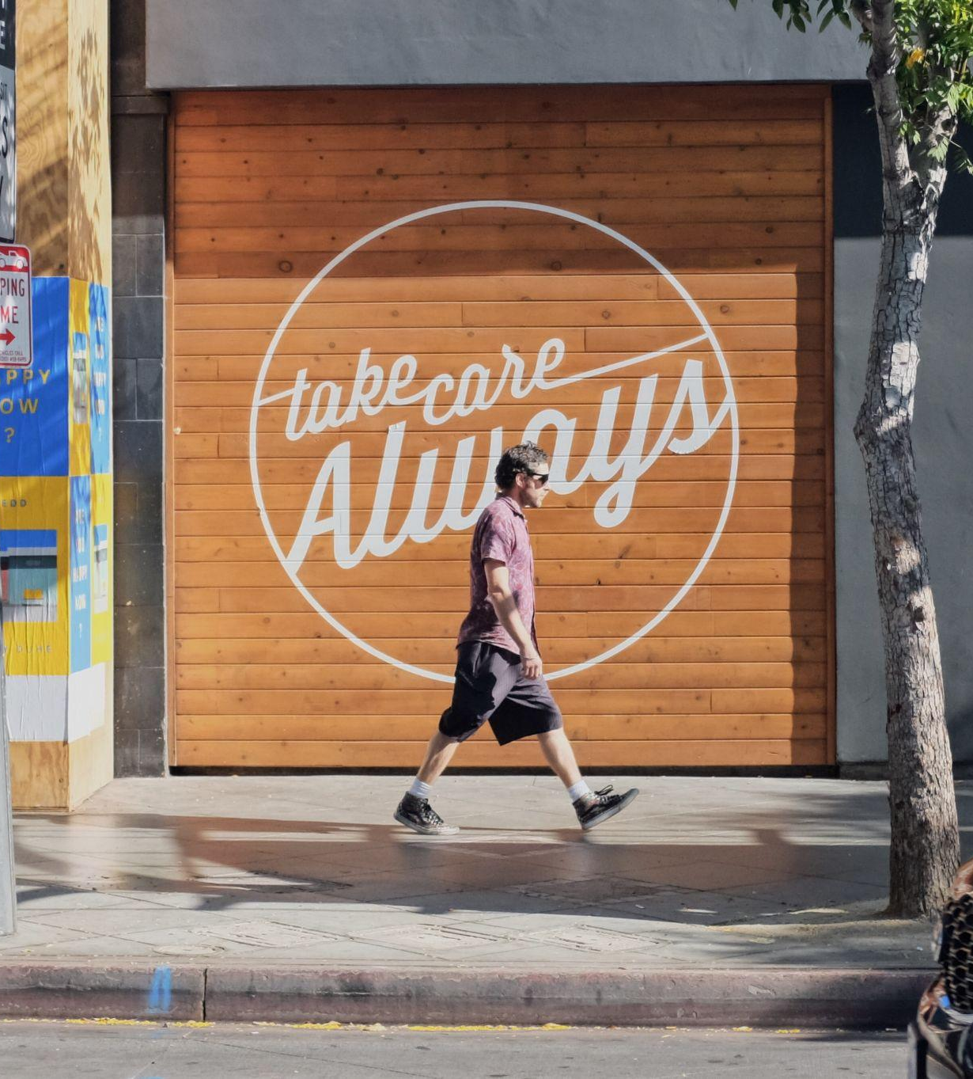






Perché dovresti prenderti cura dei dati?
Per non perderli
Organizzare i tuoi dati serve a lavorare meglio e con maggiore efficienza
Alcuni dati sono unici e irriproducibili (per esempio rilevazioni metereologiche, dati da osservazioni sul campo ecc) e a maggior ragione bisogna trattarli in modo molto accurato
Per migliorare l’integrità della ricerca
Per consentire processi di validazione e controllo
Perché qualcun altro potrebbe riusare quei dati in futuro per altri importanti lavori
Photo by Miguel Perales on Unsplash

Slide 76
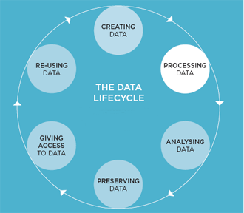
Le pratiche RDM comprendono attività in ogni fase del lavoro con i dati
Prima, durante e dopo il progetto di ricerca. Le scelte fatte in ciascuna fase influenzano quella successiva.
https://onderzoektips.ugent.be/en/tips/00001862/
Notes:
Reflect on the research data lifecycle is often the first step of data management planning

Slide 77
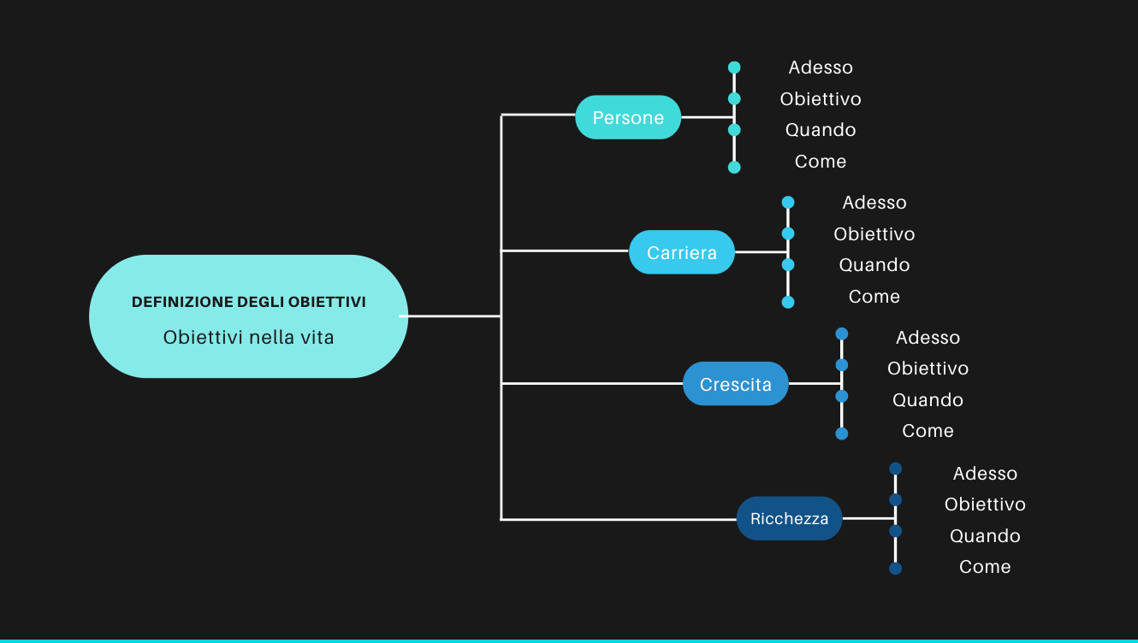
Workflow design
Legal and ethical aspects
DMP
Check list
Conventions
Policy framework
Mandates
Planning
File formats
File naming
Folder structure
Documentation
Storage and back-up
Collaboration
Standards/Best practices
RDM
Research Data Management
Data
COLLECTION
Persistent Identifiers
Metadata
Trusted Repository
Data curation
Data Selection
Data
PRESERVATION
Access rights
Licences
Software sharing
Reuse
Policies
Data
SHARING

Slide 78
FAIR principles

Slide 79




The FAIR Principles
Other can find your data
Your data is accessible to others
Your data can be integrated with other data and/or they can be easily used and read by machines.
Your data can be reused by others in new research
Findable
Accessible
Interoperable
Reusable
These slides are inspired by Martínez-Lavanchy, P.M., Hüser, F.J., Buss, M.C.H., Andersen, J.J., Begtrup, J.W. (2019). 'FAIR Principles'. In: Holmstrand, K.F., den Boer, S.P.A., Vlachos, E., Martínez-Lavanchy, P.M., Hansen, K.K. (Eds.), Research Data Management (eLearning course). doi: 10.11581 / dtu: 00000049
Link to the original video: https://vidensportal.deic.dk/RDMelearn

Slide 80
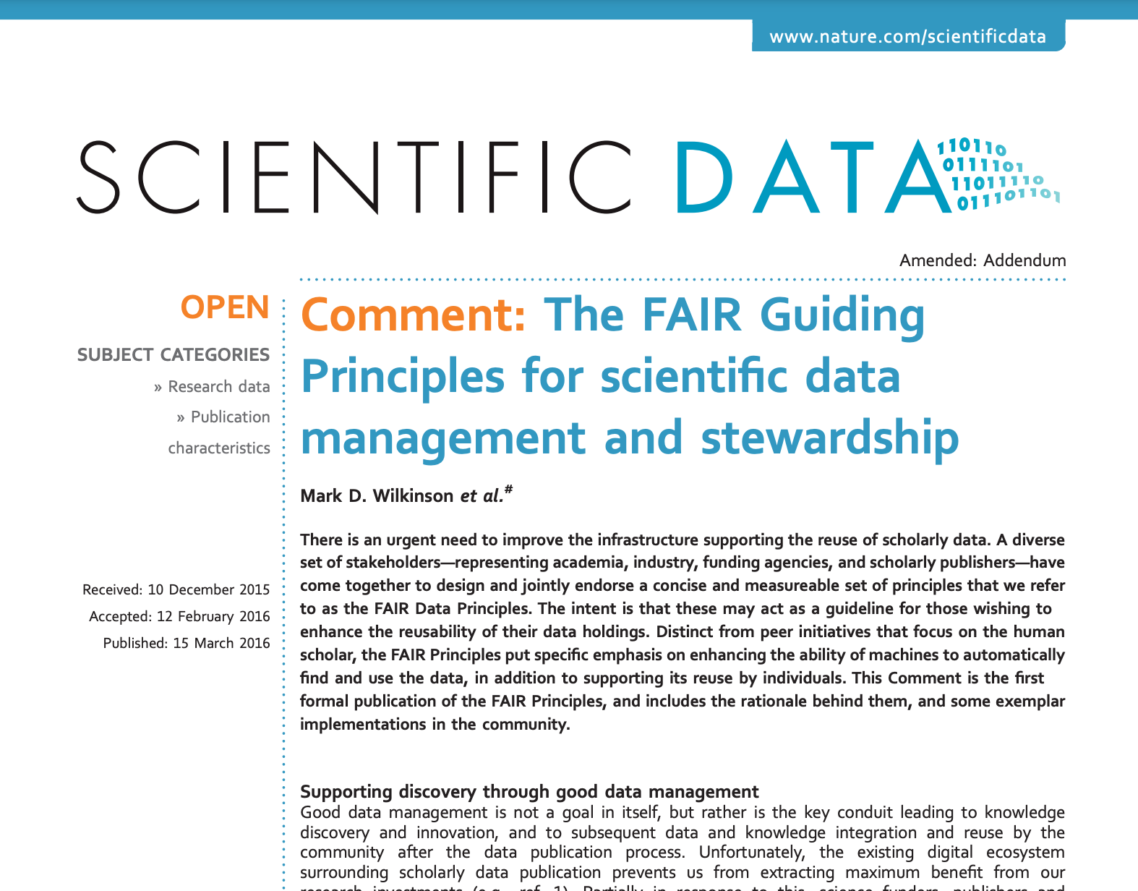
I principi FAIR
FAIR indica una lista di principi che possono aiutarvi a rendere i vostri dati pronti per l'Open Science
Sono principi, non standard!
Sono stati messi a punto per consentire un uso ottimale dei dati e dei metodi di ricerca
Un gruppo di esperti ha progettato i principi FAIR tra il 2014 e il 2016
Si tratta di 15 principi

Slide 81
Applicando i principi FAIR
Produrrai dati di elevata qualità
Potrai aumentare l’impatto della tua ricerca
Potrai avere maggiore riconoscimento all’interno e oltre la tua comunità di ricerca
Sarete conformi agli obblighi derivanti da alcuni enti finanziatori (per esempio quelli della Comunità Europea)
L’applicazione dei principi FAIR dipende fortemente dalla disciplina specifica
e dal modo in cui lavora il singolo ricercatore
Non esiste una ricetta sempre valida!

Slide 82
La strategia CISUP

Slide 83
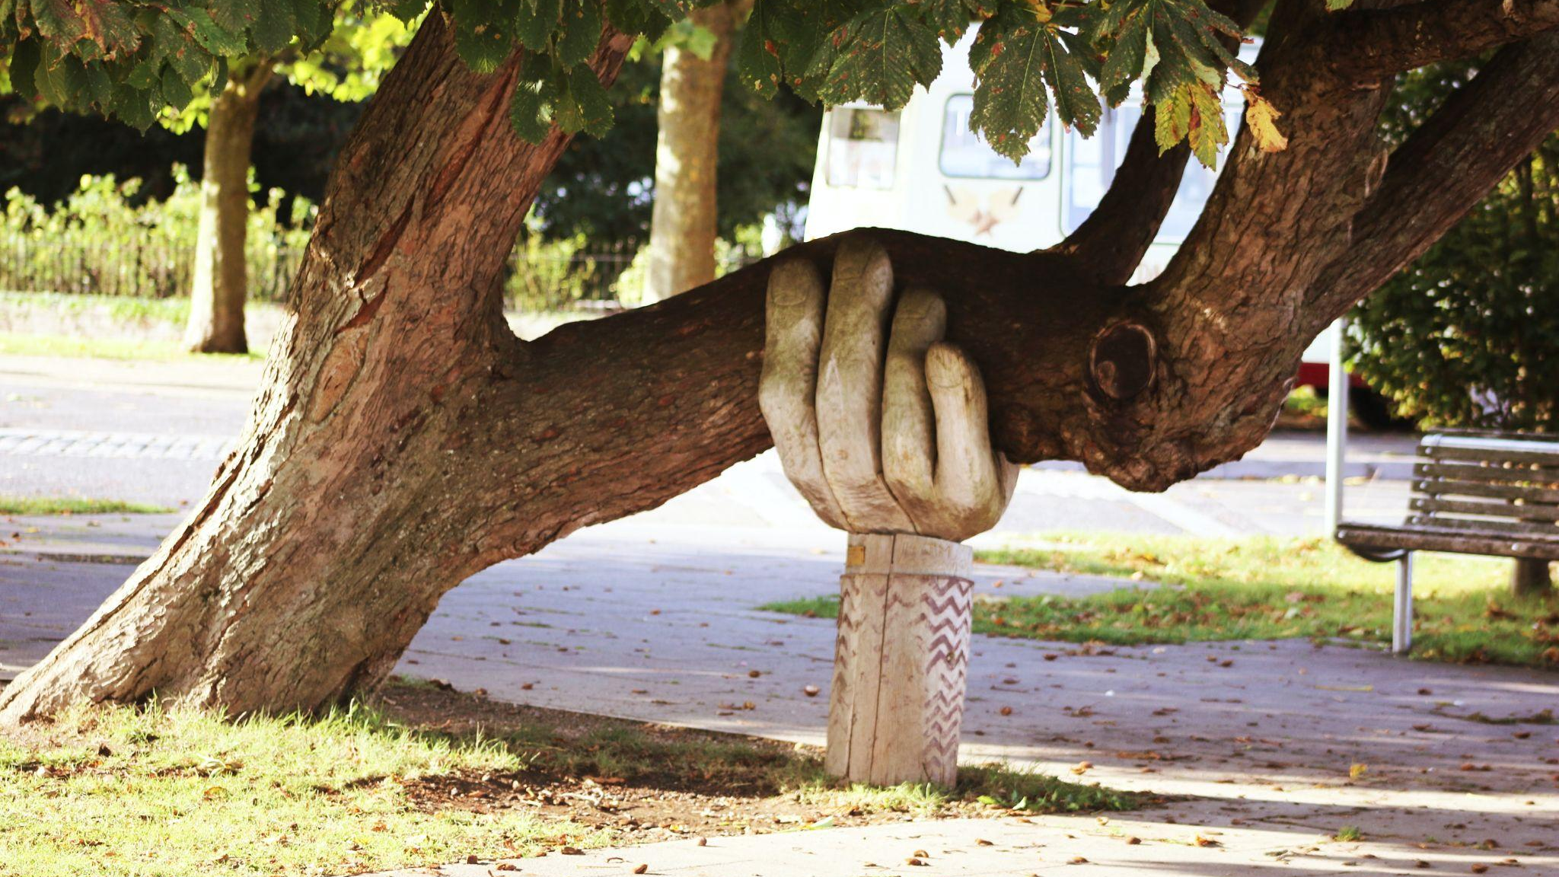
La gestione dei risultati della ricerca secondo i principi FAIR necessita di una adeguata strategia istituzionale a supporto del ricercatore
Photo by Neil Thomas on Unsplash

Slide 84
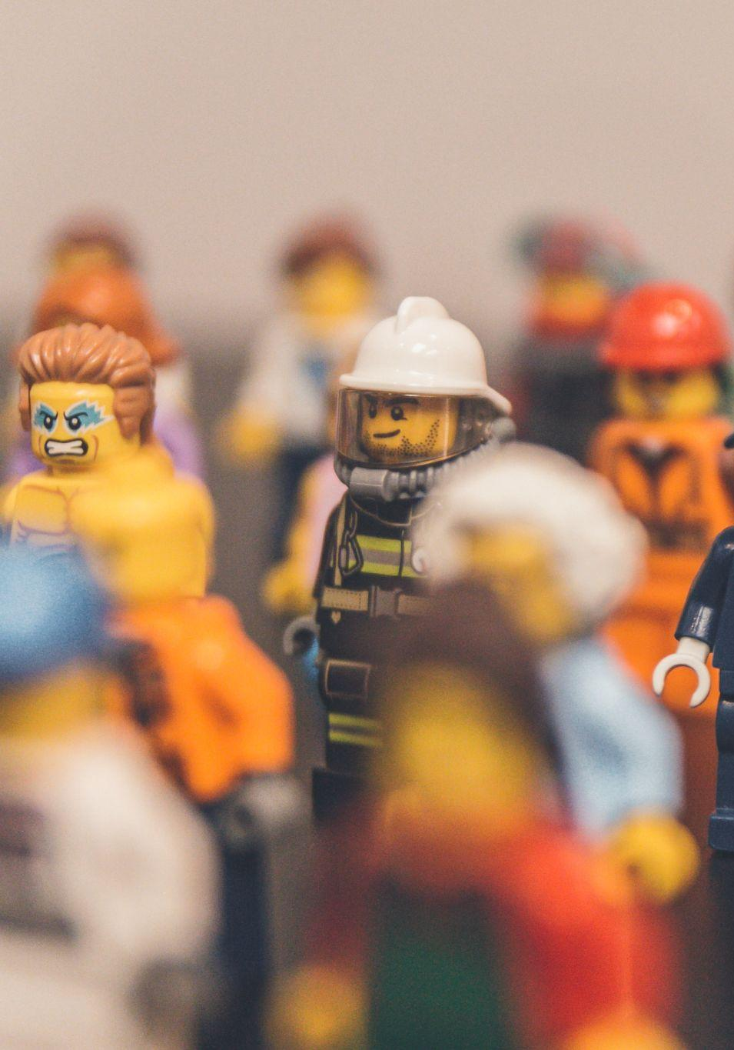
Il gruppo di lavoro
Il gruppo si occuperà, in contatto diretto con ricercatori, tecnici e utenti, e con il supporto del Centro di Competenza ICDI per l’Open Science, di:
definire la strategia per la gestione dei dati CISUP (formazione, supporto, …)
scrivere una policy, al pari di altri enti e laboratori europei
mettere a disposizione dei ricercatori e dei tecnici CISUP gli strumenti necessari per la gestione dei dati (flussi di lavoro, strumenti di collaborazione e condivisione, …)
Composizione:
una dozzina di persone, suddivise in 3-4 sottogruppi tematici
priorità ai ricercatori quotidianamente impegnati nei lab CISUP e a quelli dipartimentali coinvolti
autocandidature aperte!
Photo by NeONBRAND on Unsplash

Slide 85
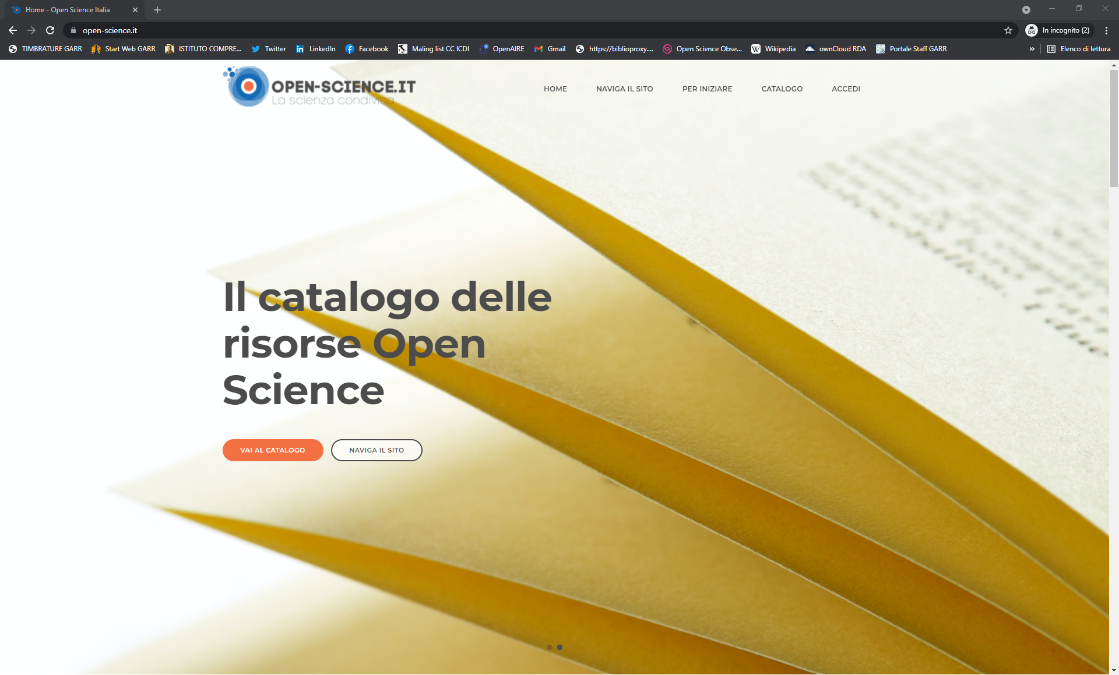
grazie
emma.lazzeri@garr.it
gina.pavone@isti.cnr.it
www.open-science.it

